Slide 1
Taubert Data
-> Habe taubert Daten kombiniert in einer Tabelle/plot

Slide 2
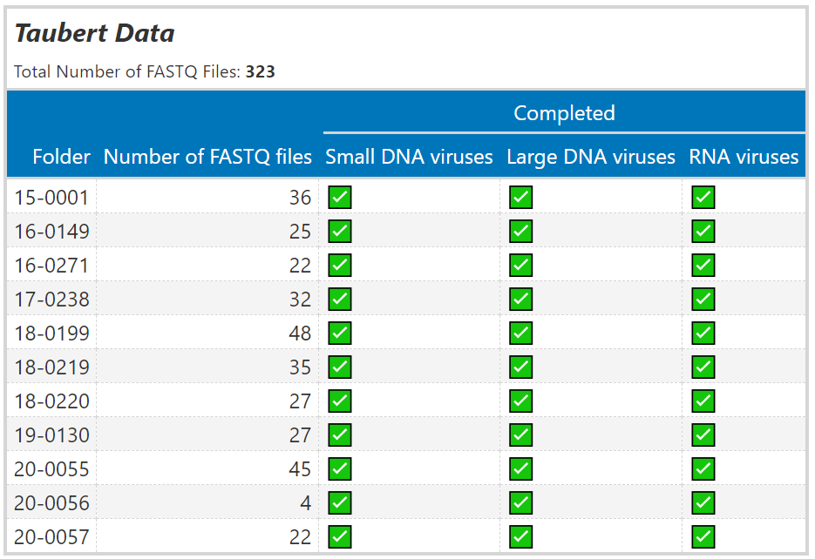
Überblick Taubert Daten

Slide 3
Small DNA viruses –Taubert Hunter

Slide 4
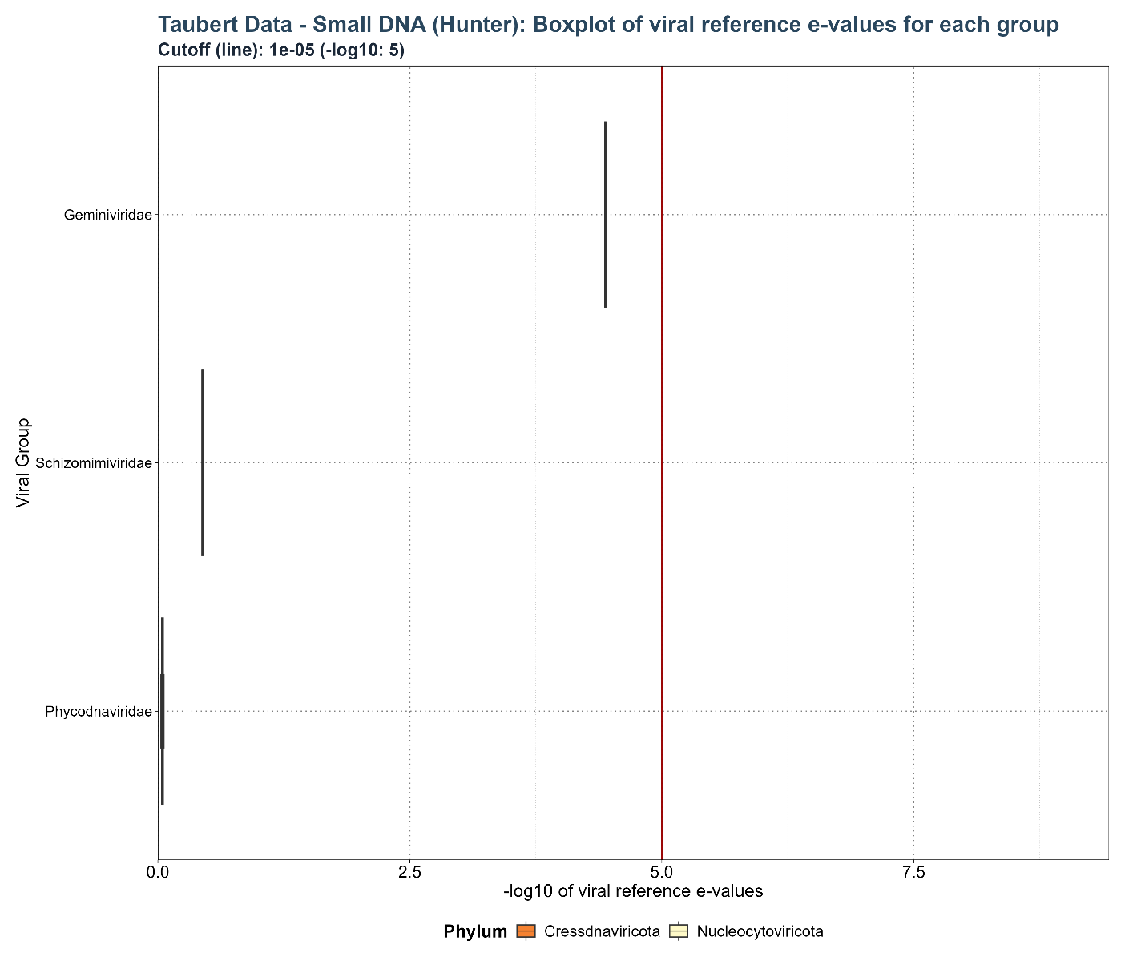
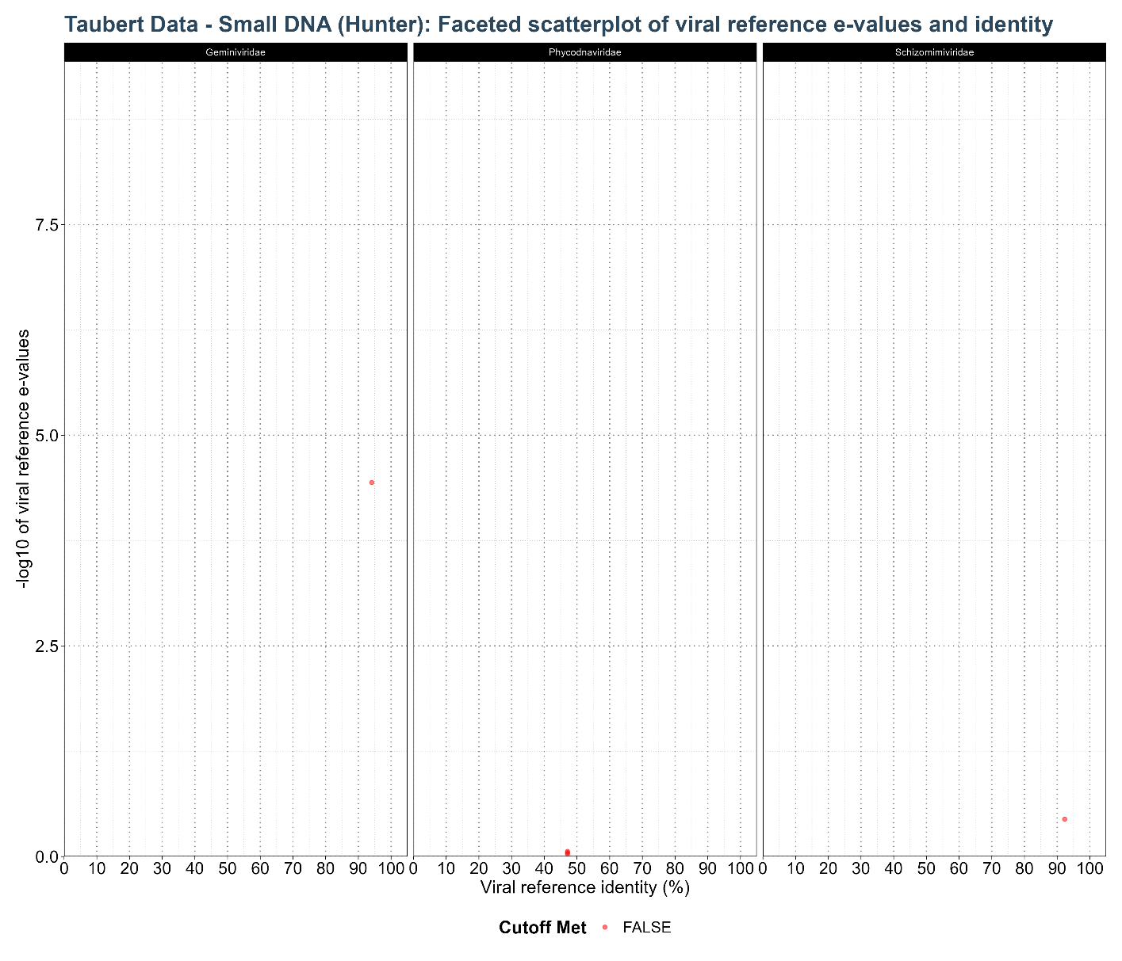
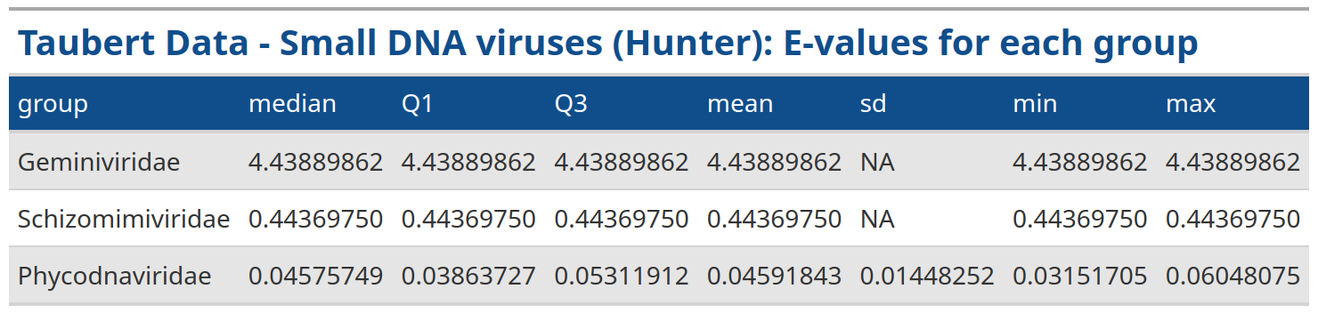

Slide 5
Small DNA Viruses – Taubert Gatherer

Slide 6
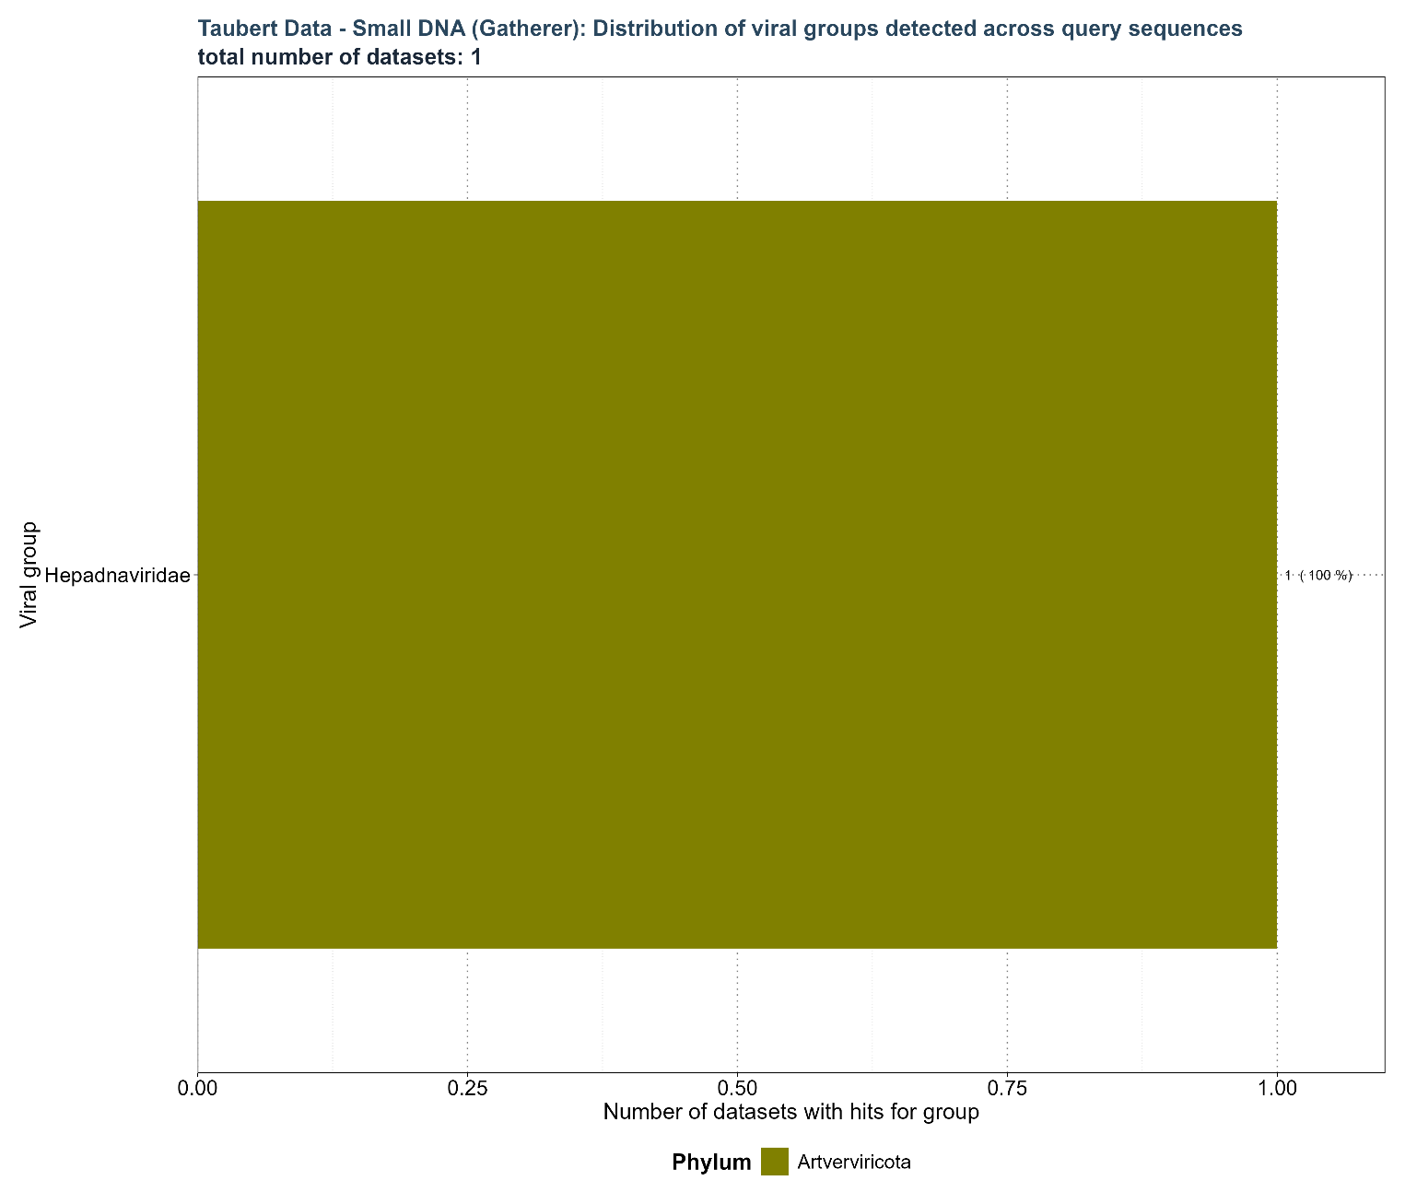
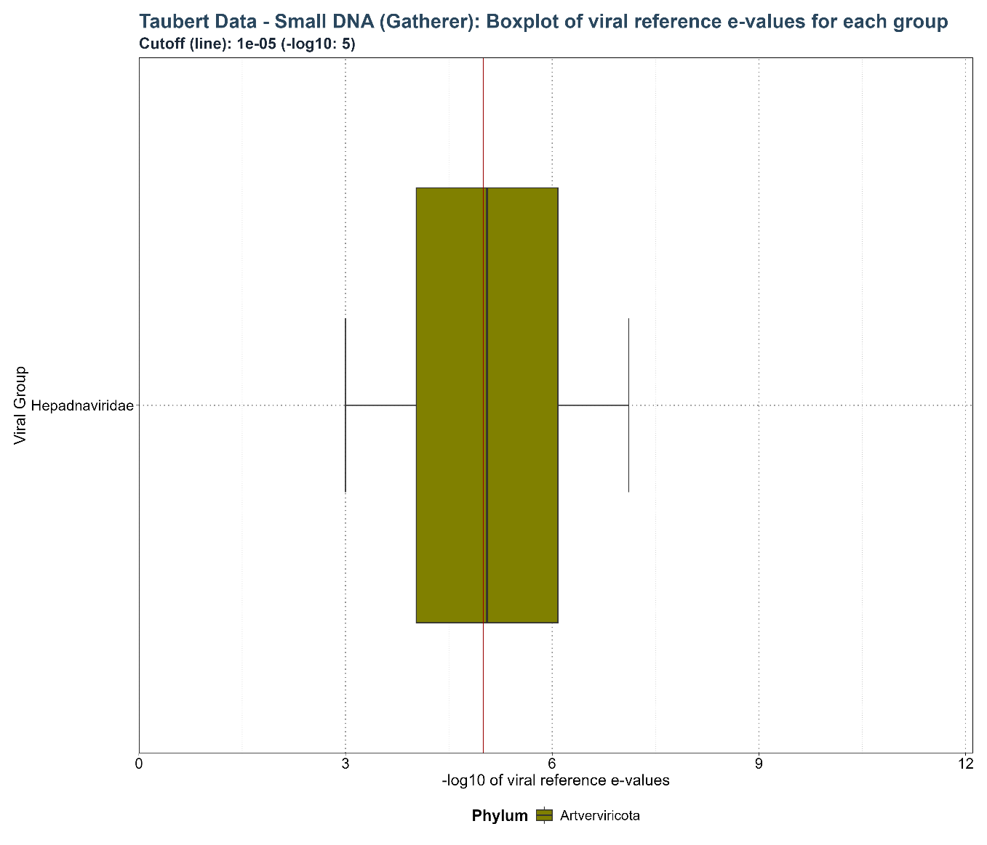
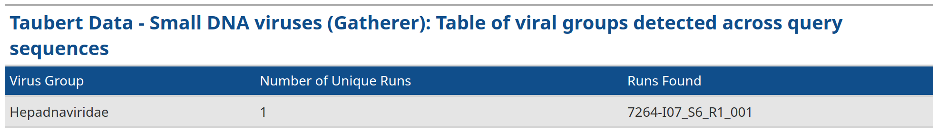
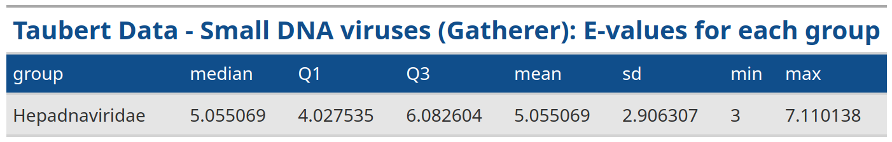

Slide 7
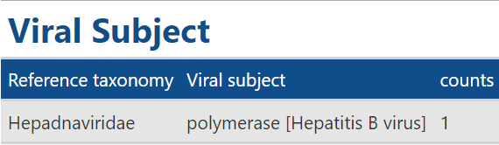

Slide 8
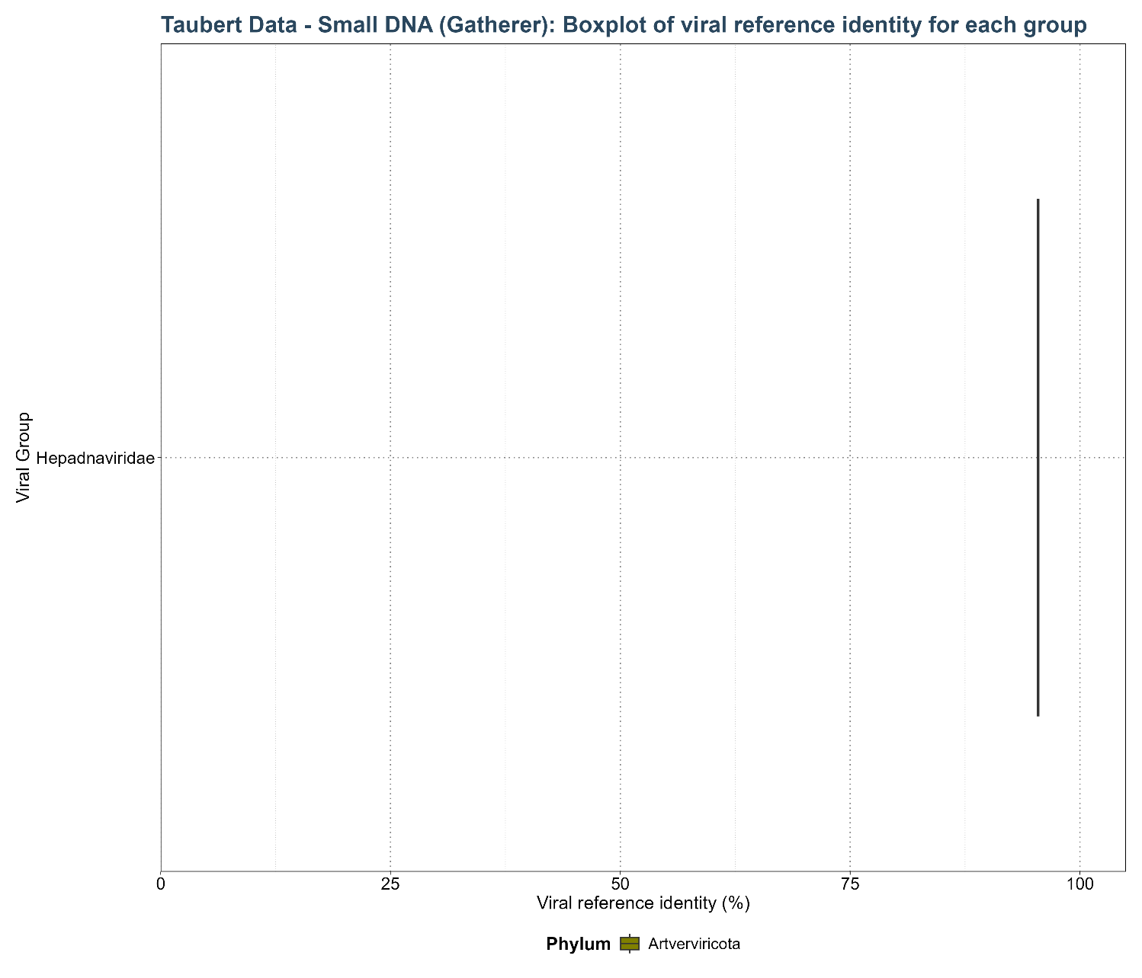
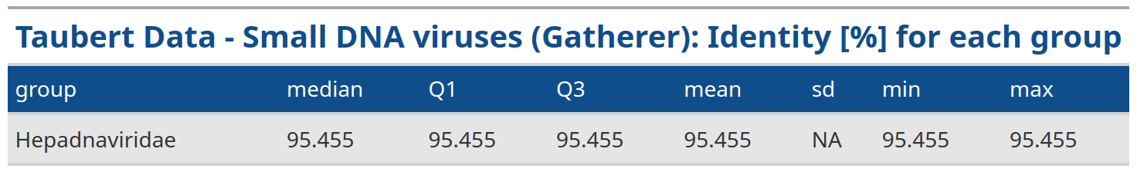

Slide 9
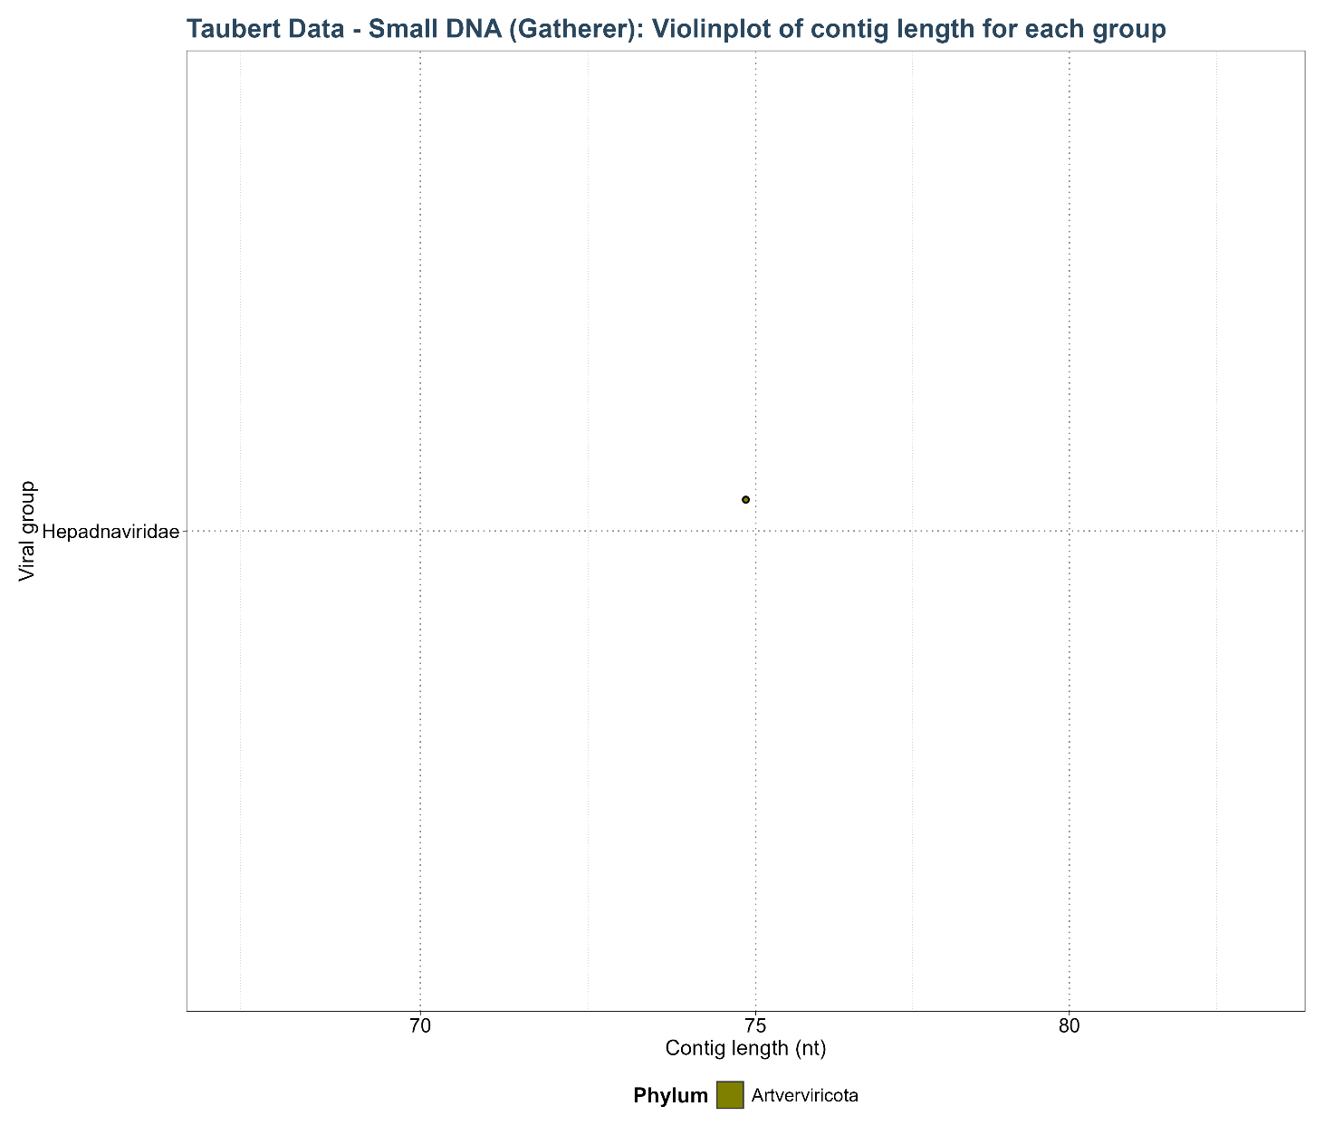
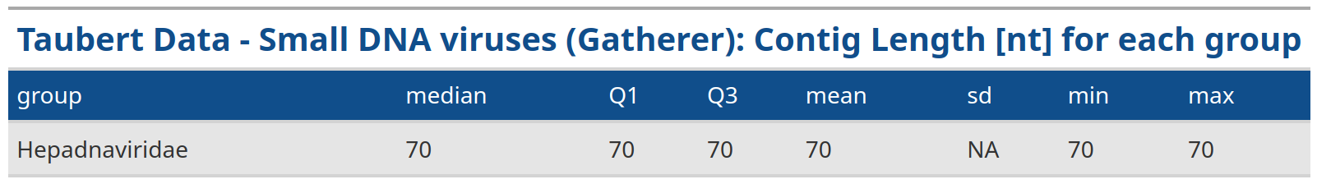

Slide 10
Large DNA Viruses Taubert Hunter

Slide 11
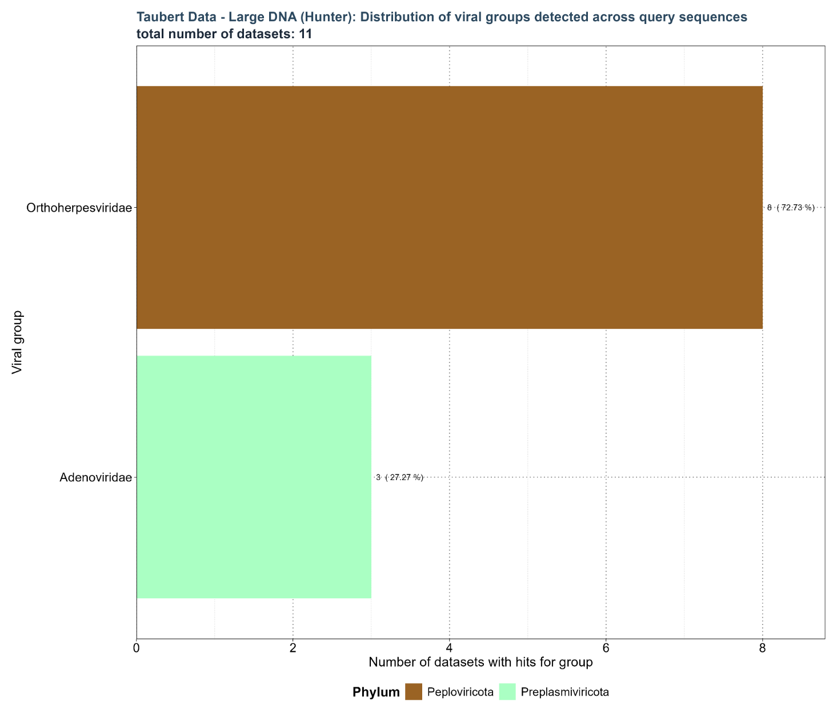
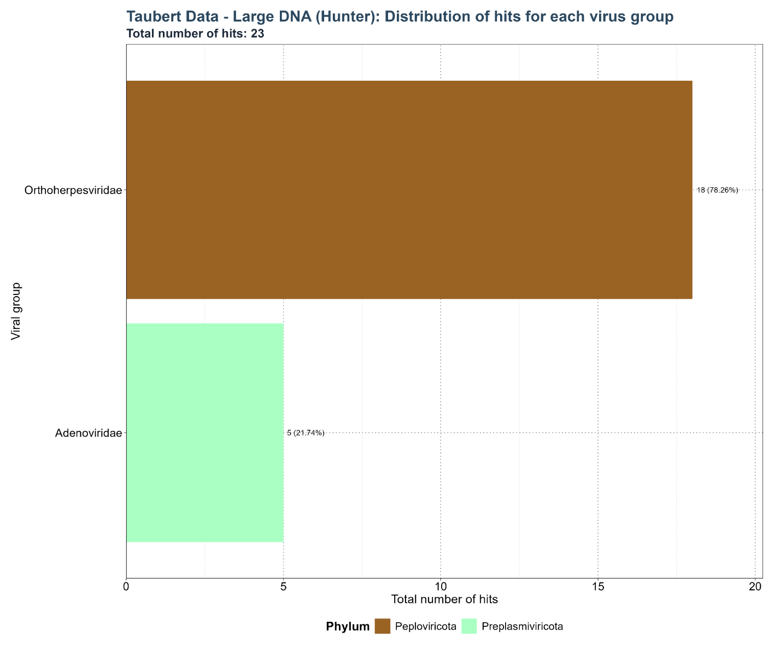
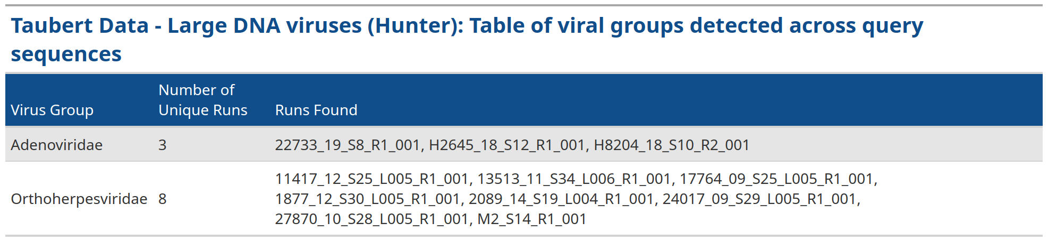

Slide 12
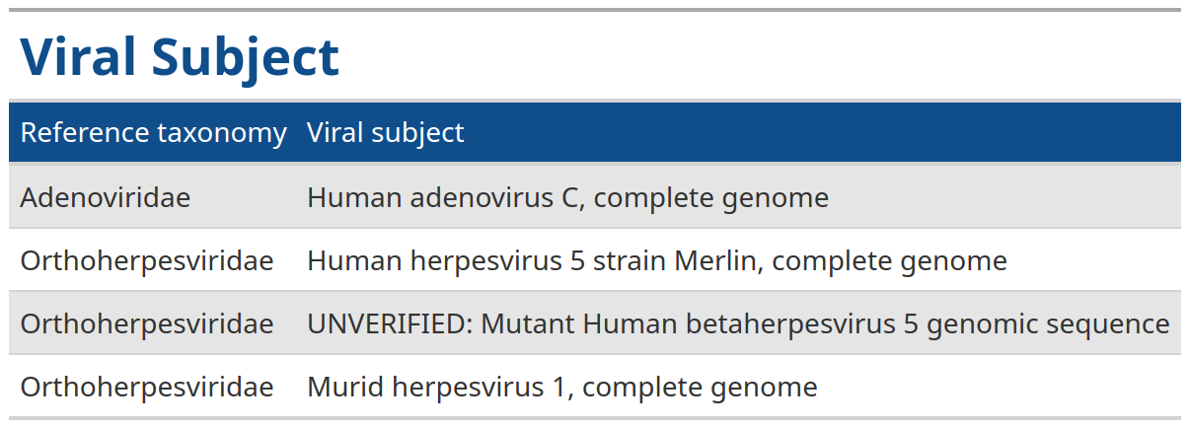

Slide 13
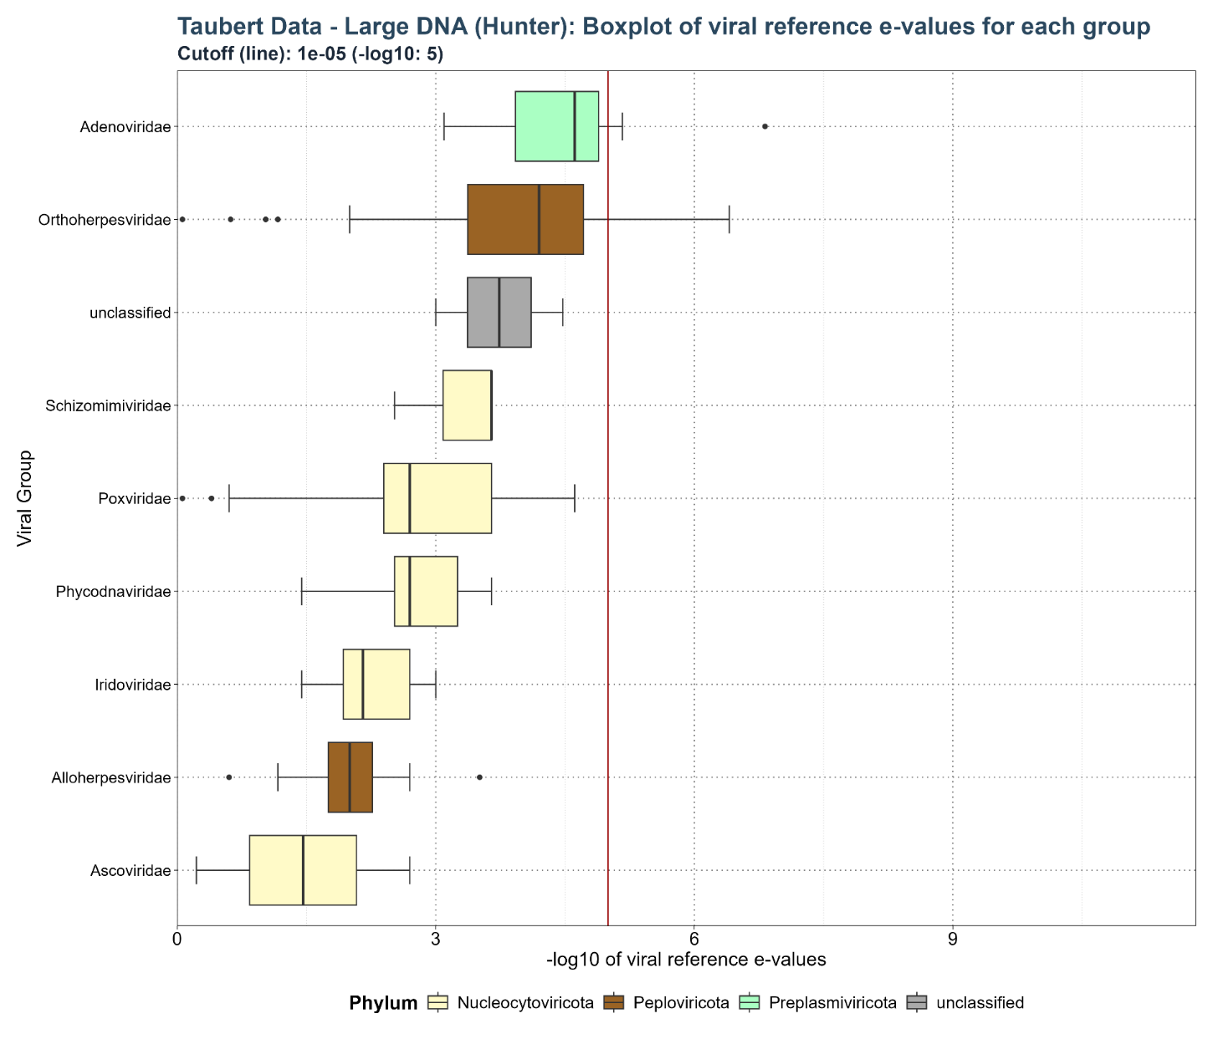
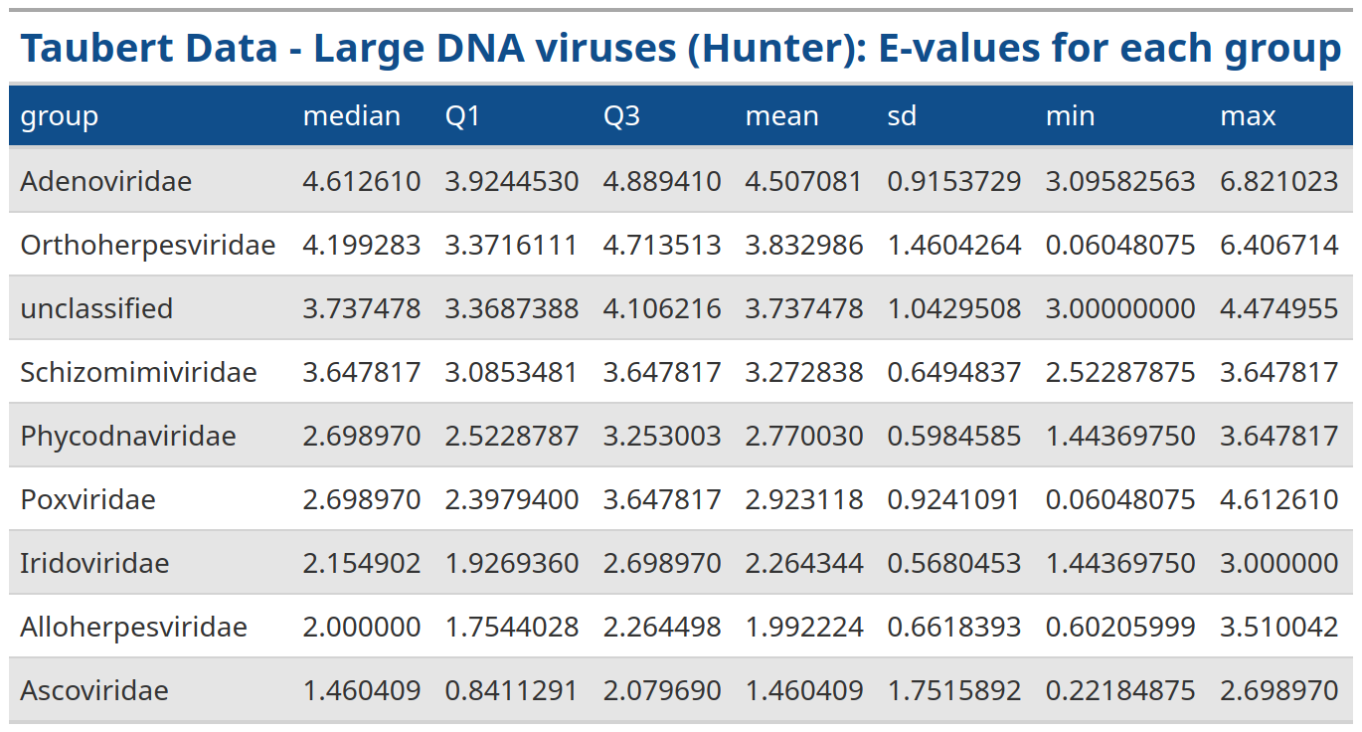

Slide 14
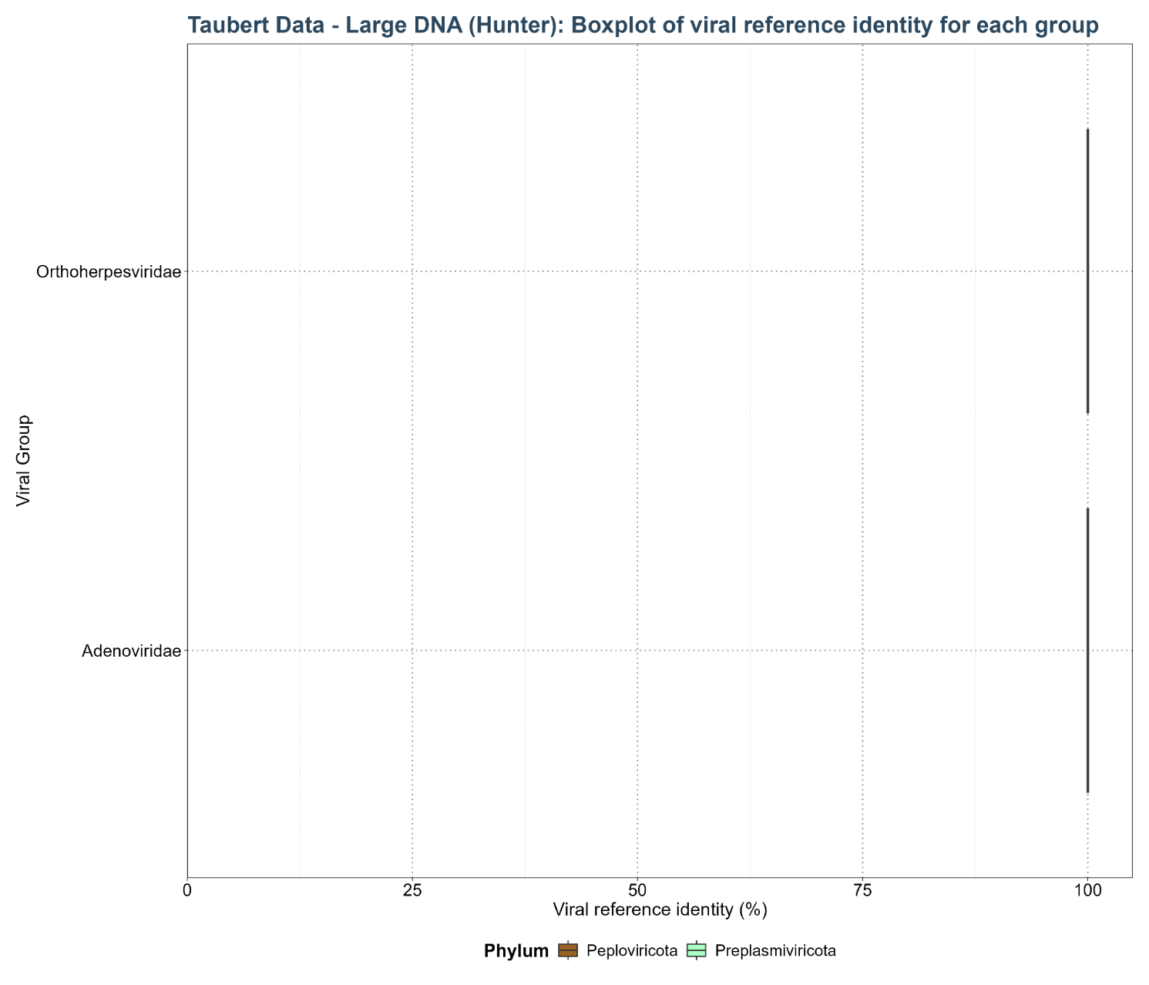
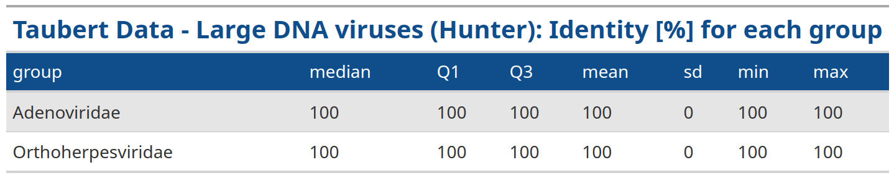

Slide 15
Large DNA Viruses Taubert Gatherer

Slide 16
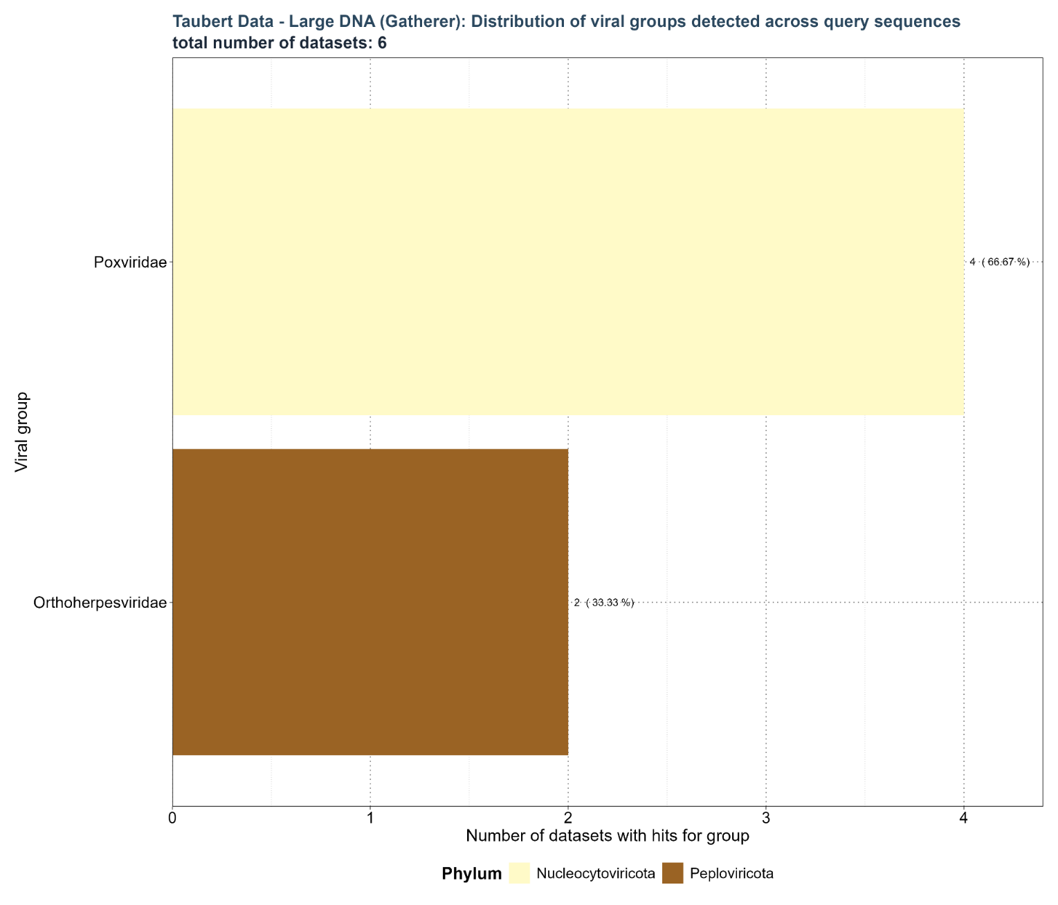
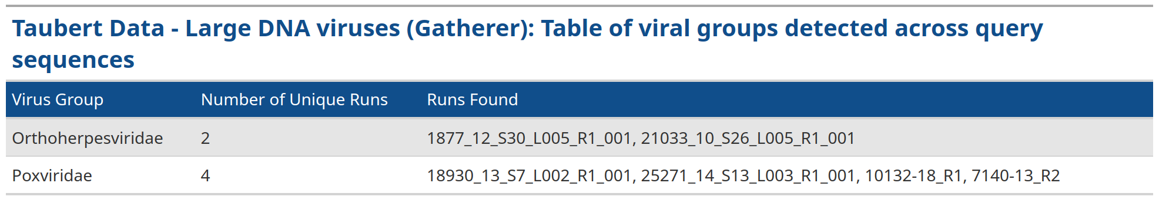

Slide 17
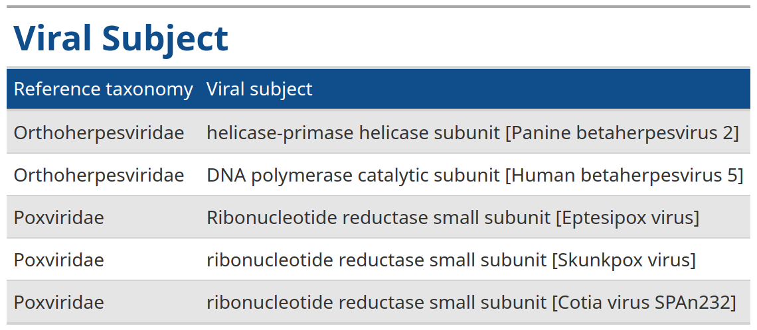

Slide 18
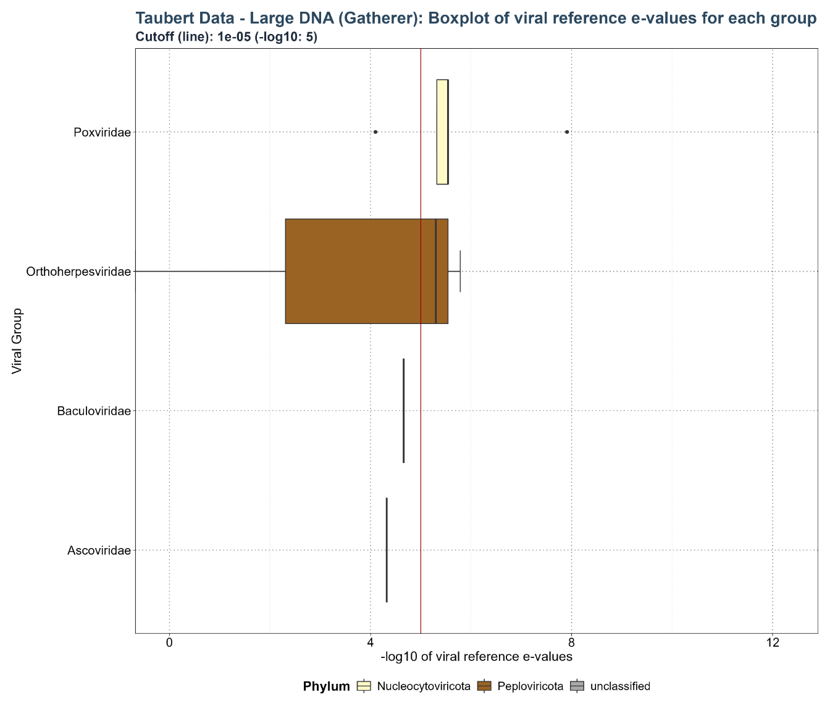
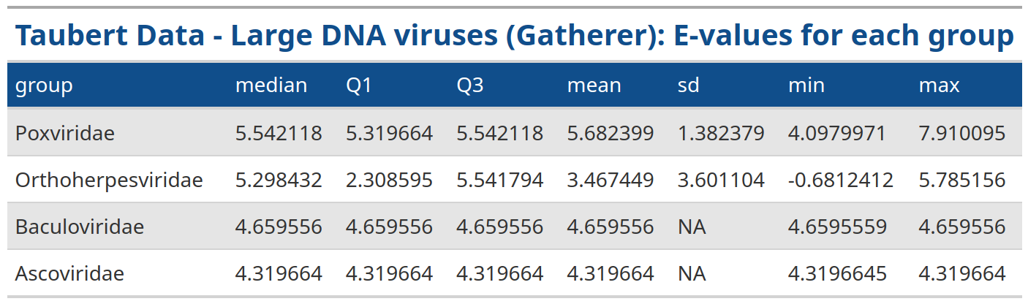

Slide 19
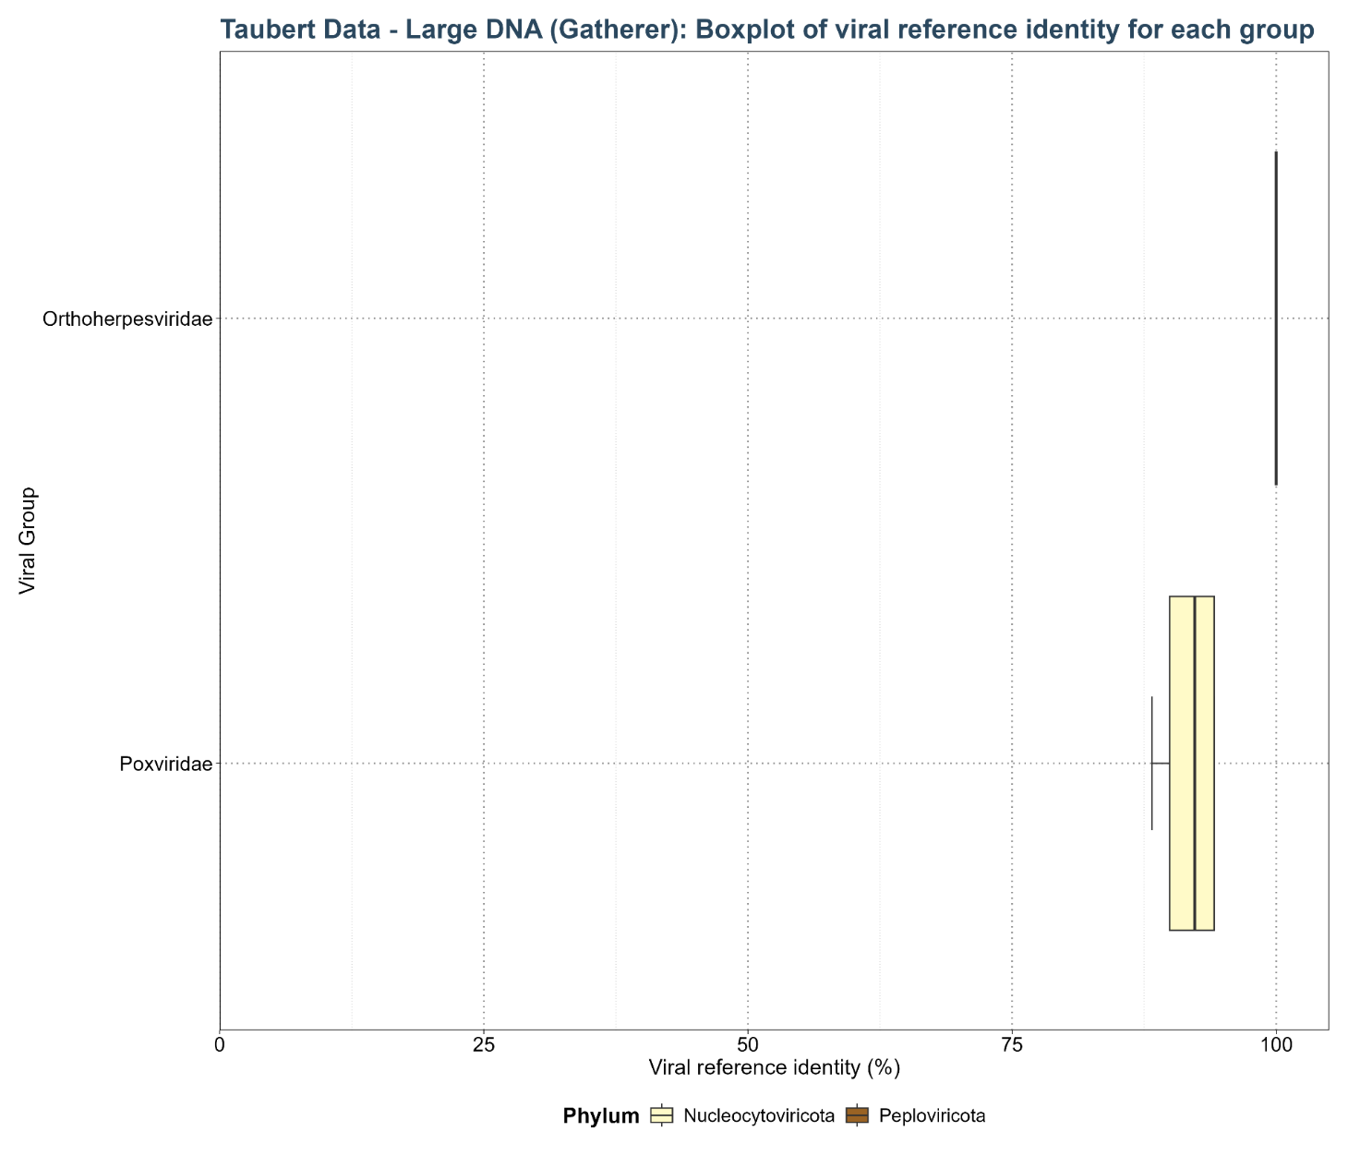
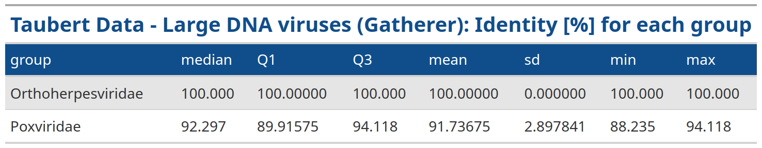

Slide 20
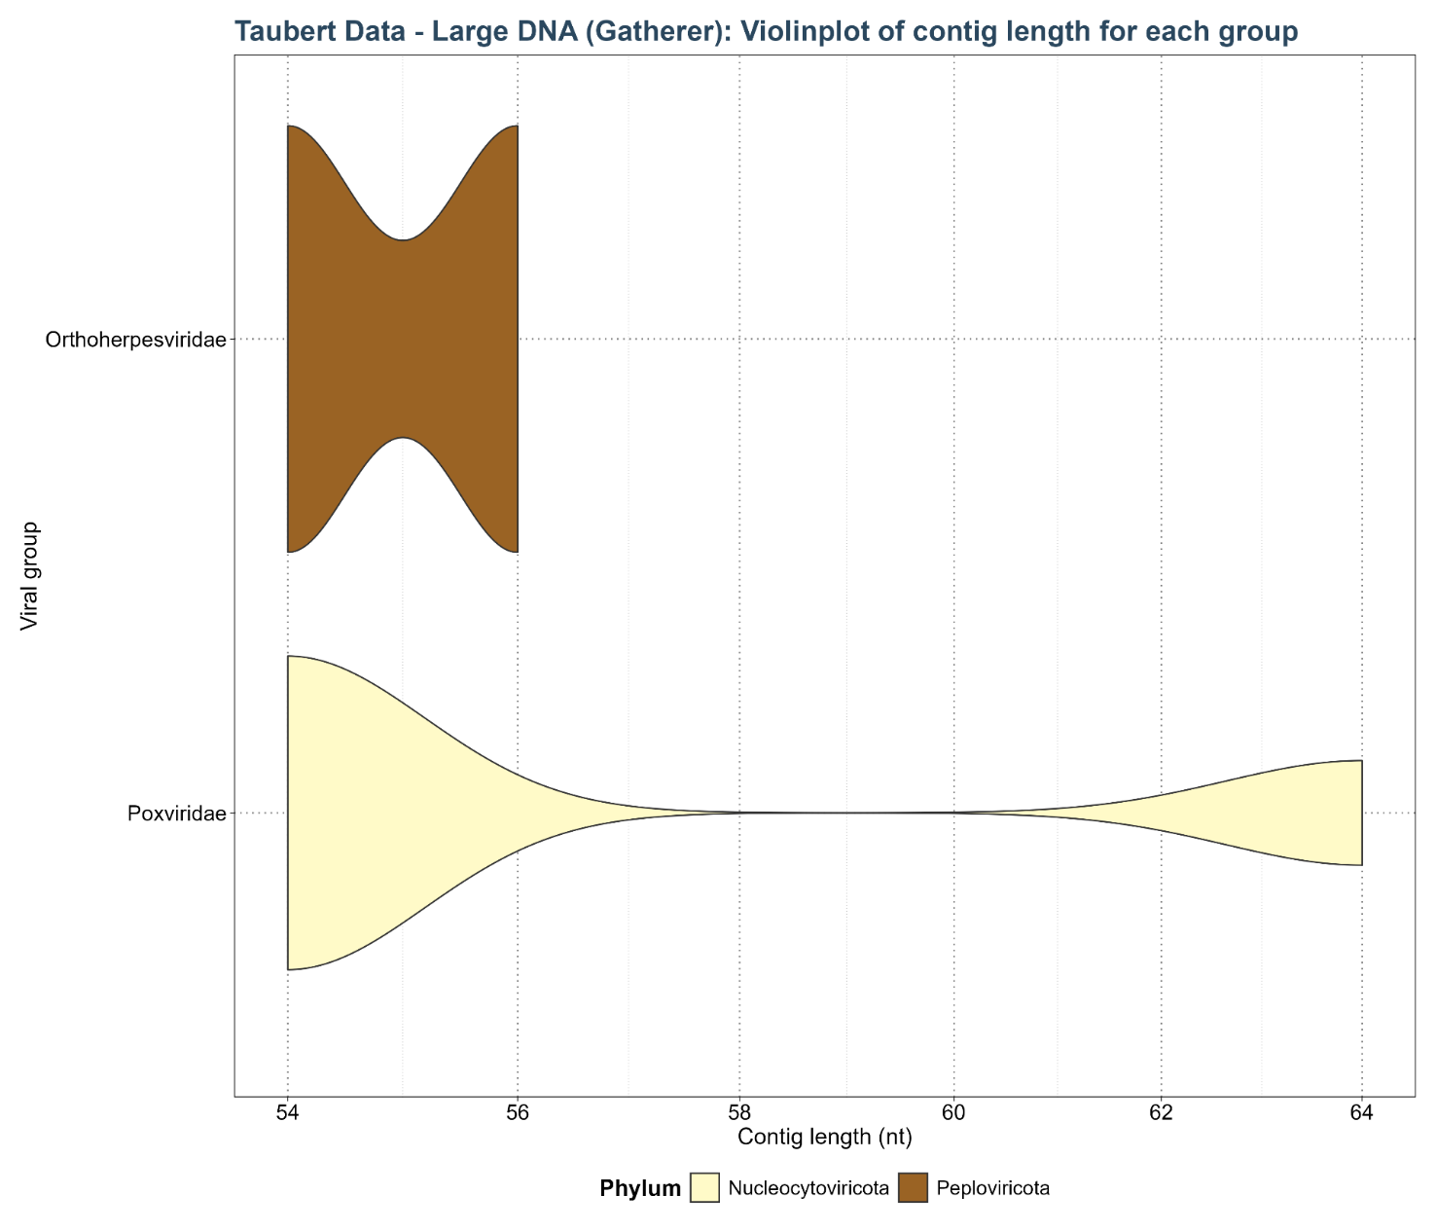
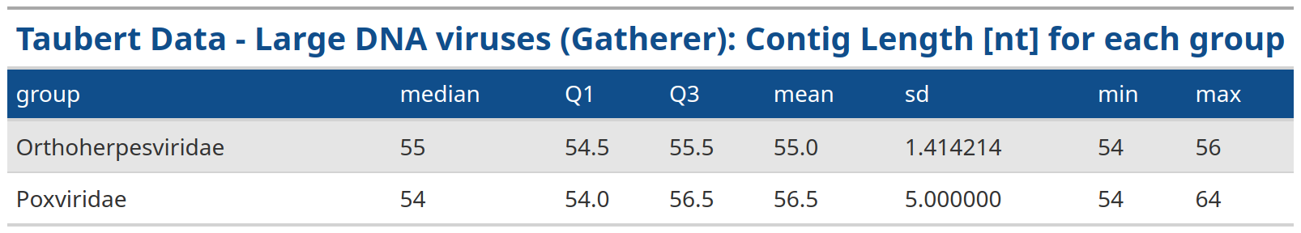

Slide 21
RNA Viruses Taubert Hunter

Slide 22
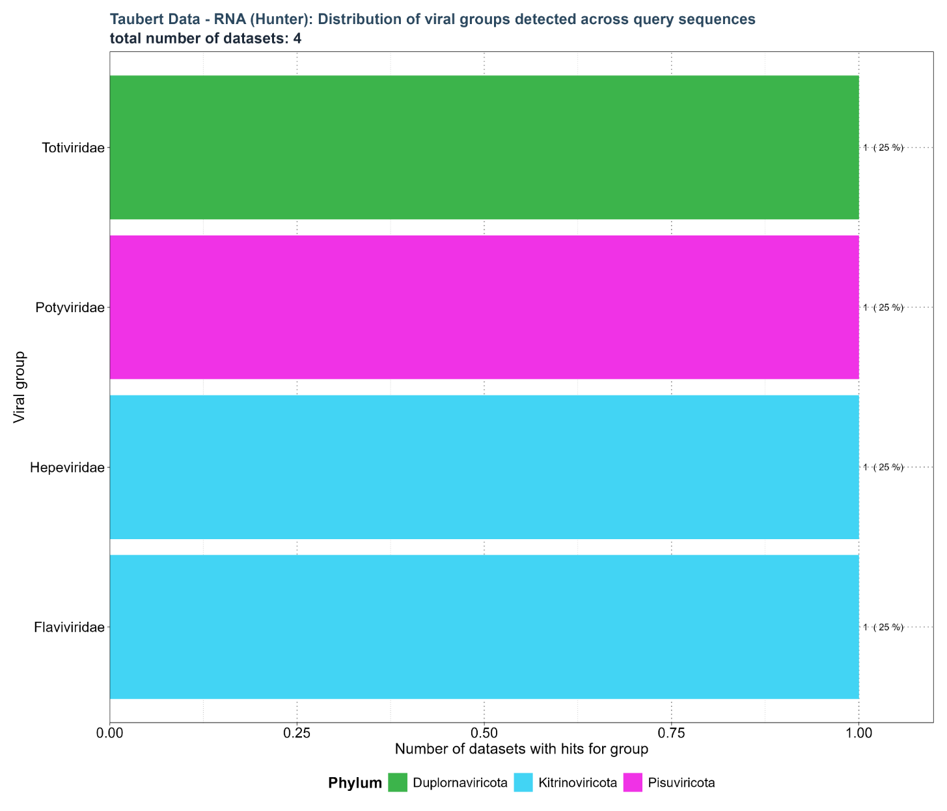
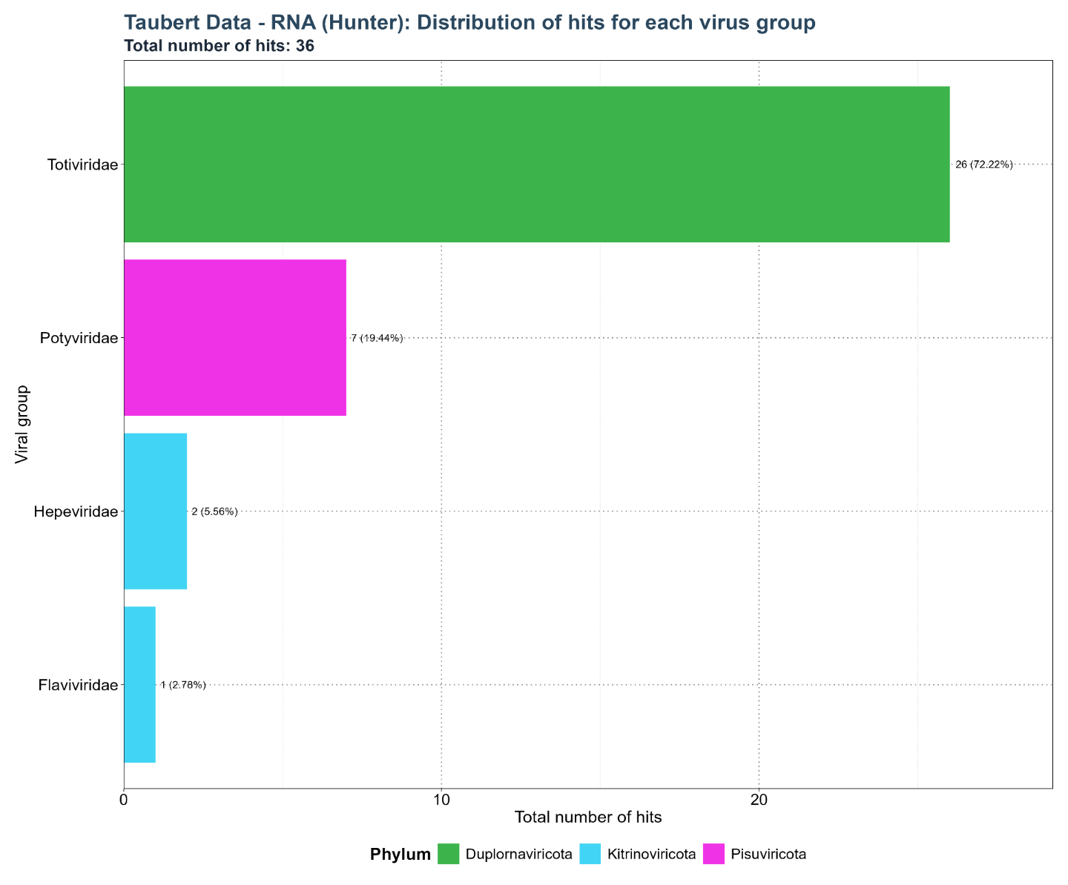
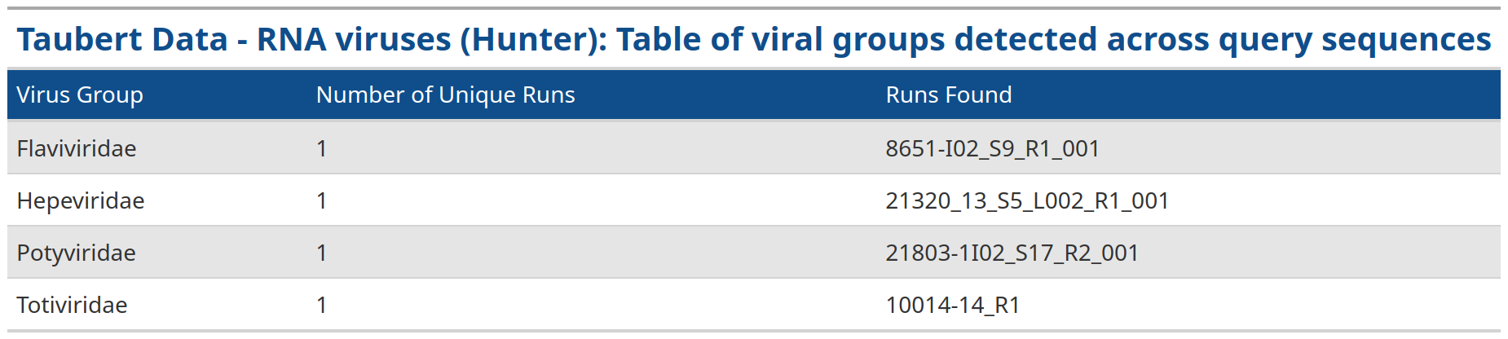

Slide 23
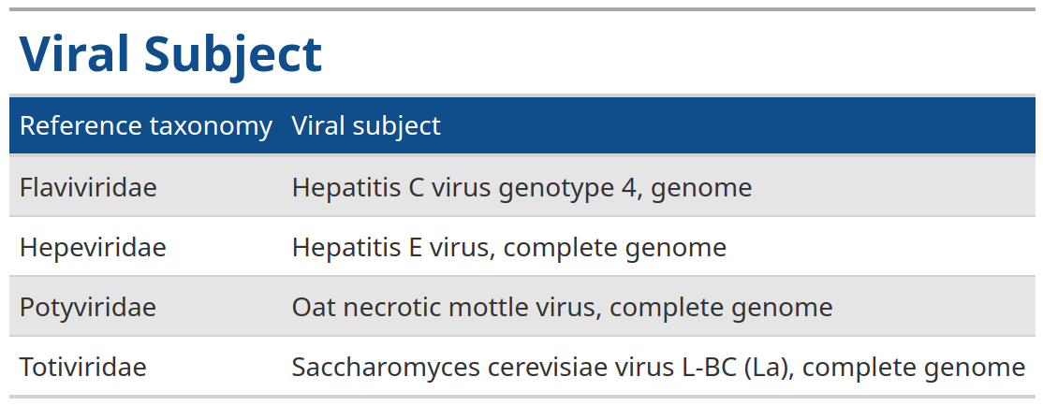

Slide 24
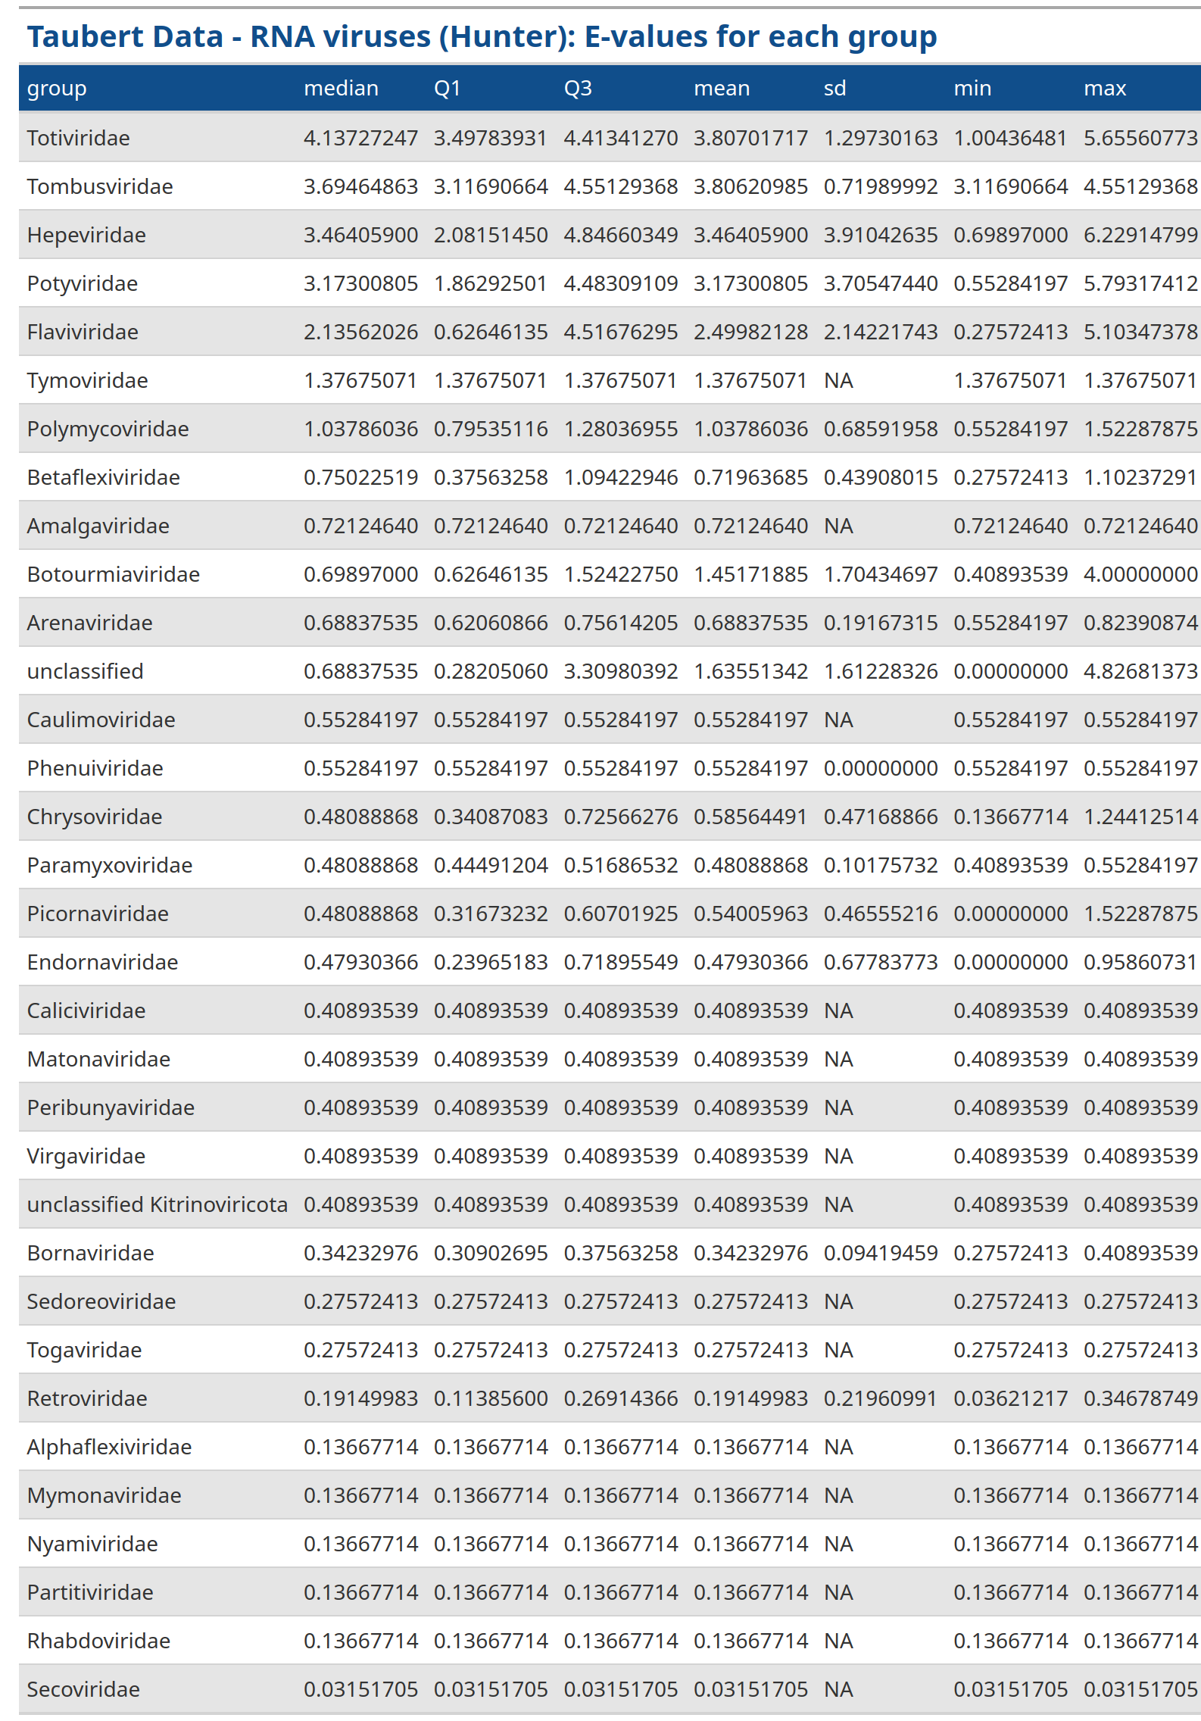
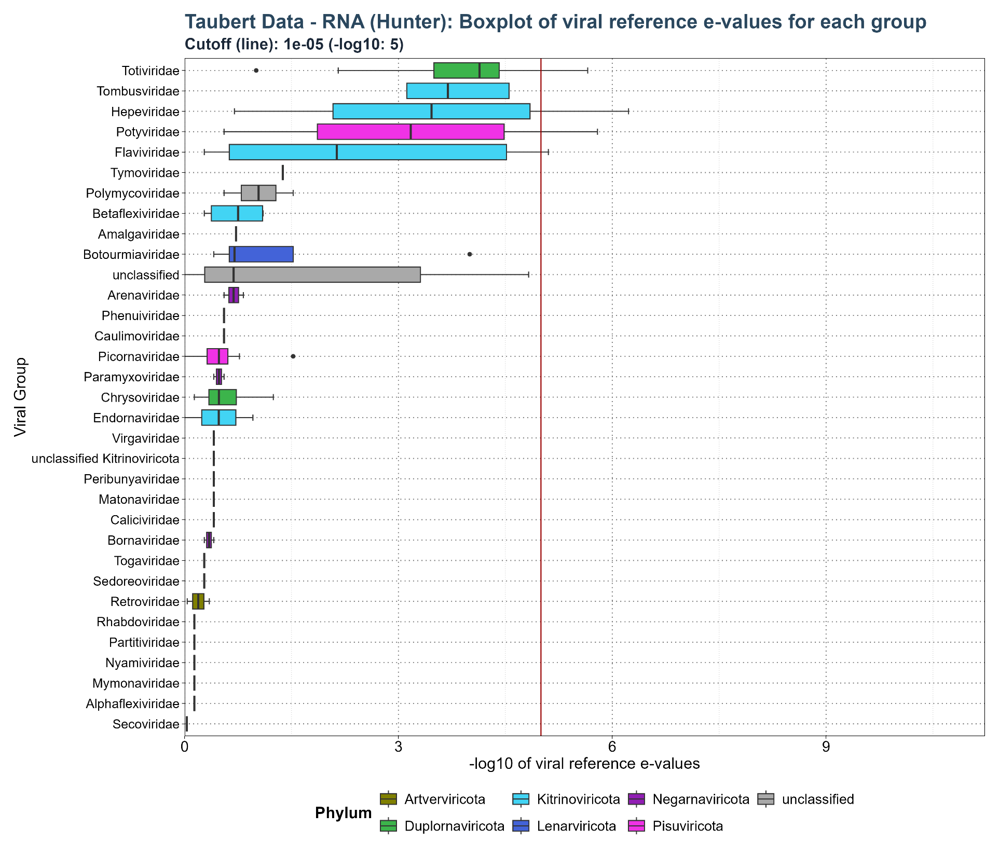

Slide 25
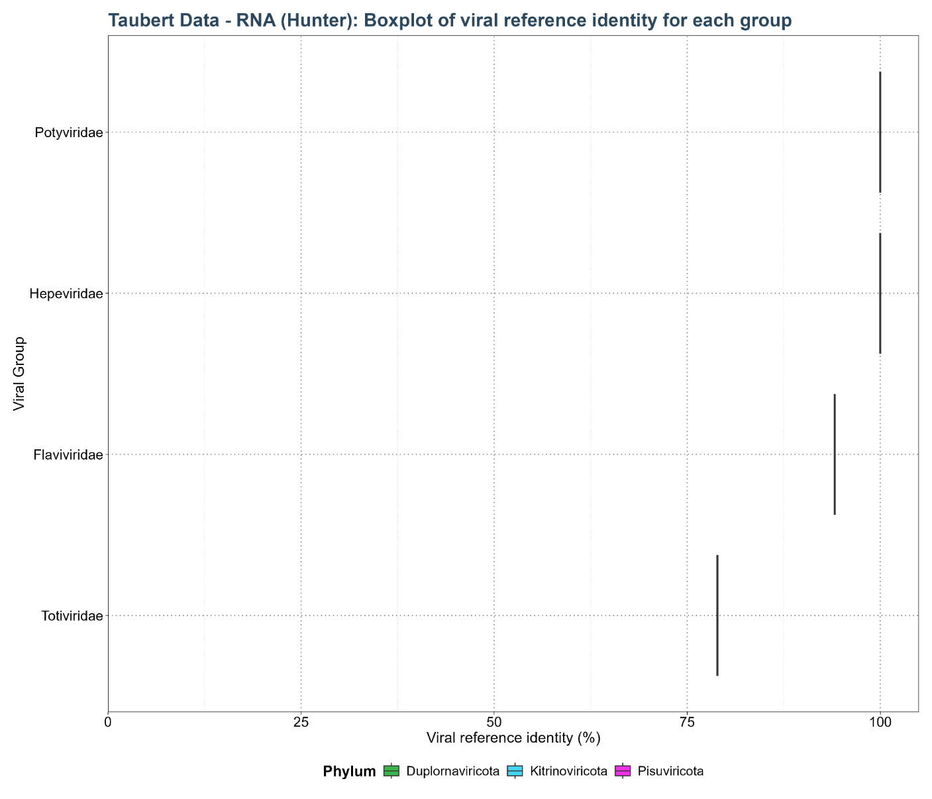
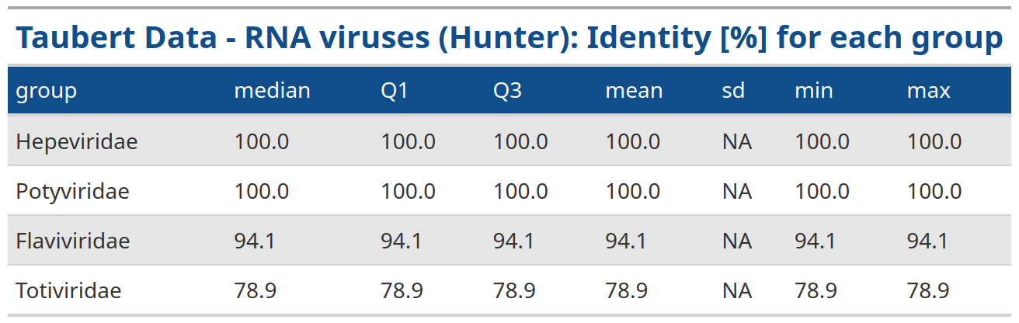

Slide 26
RNA Viruses Taubert Gatherer

Slide 27
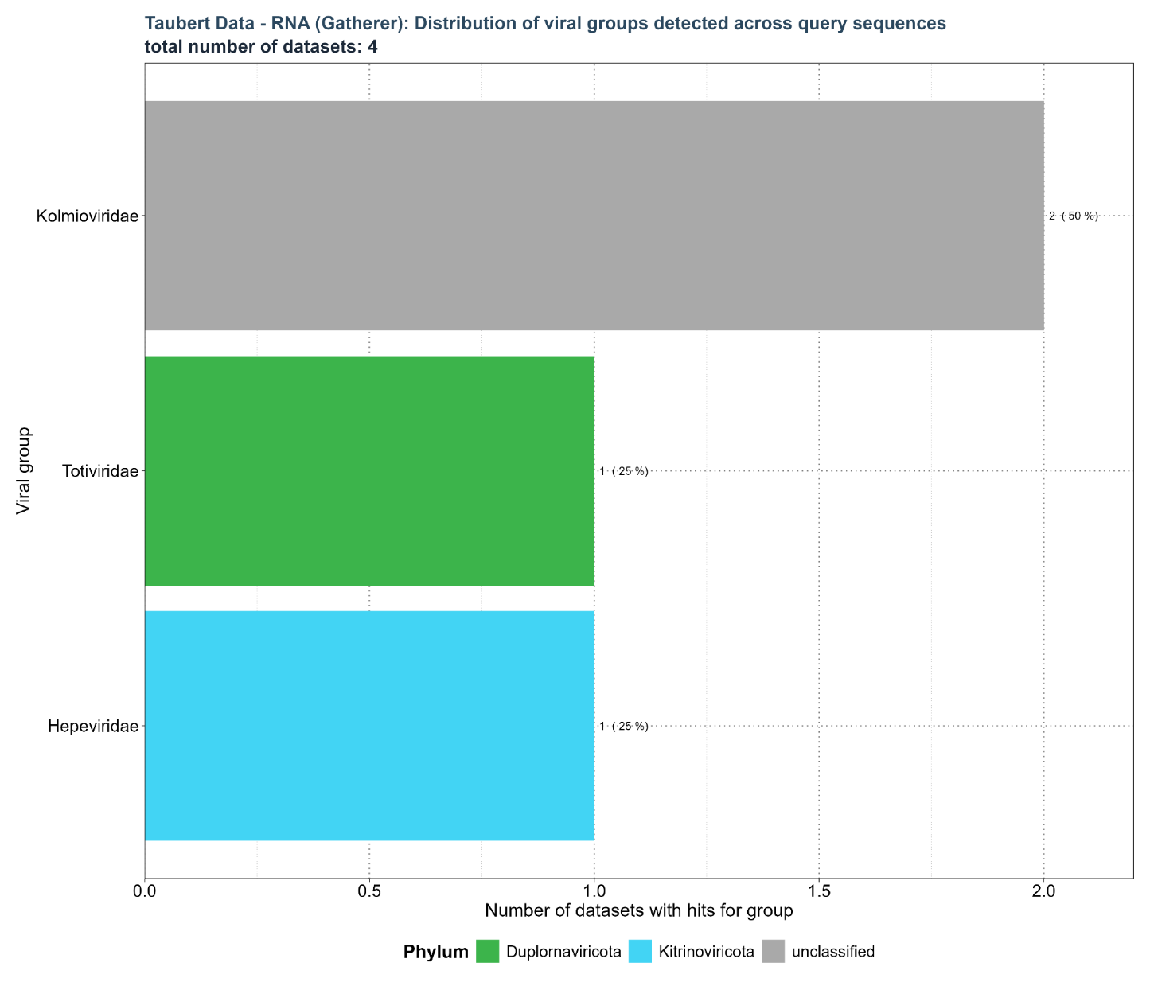
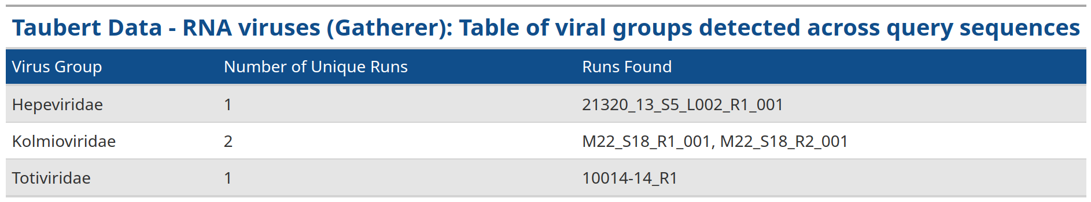

Slide 28
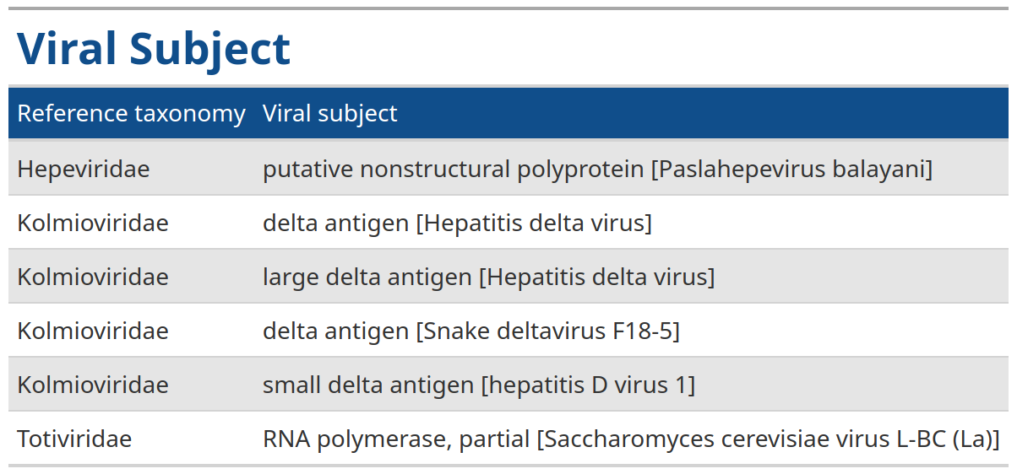

Slide 29
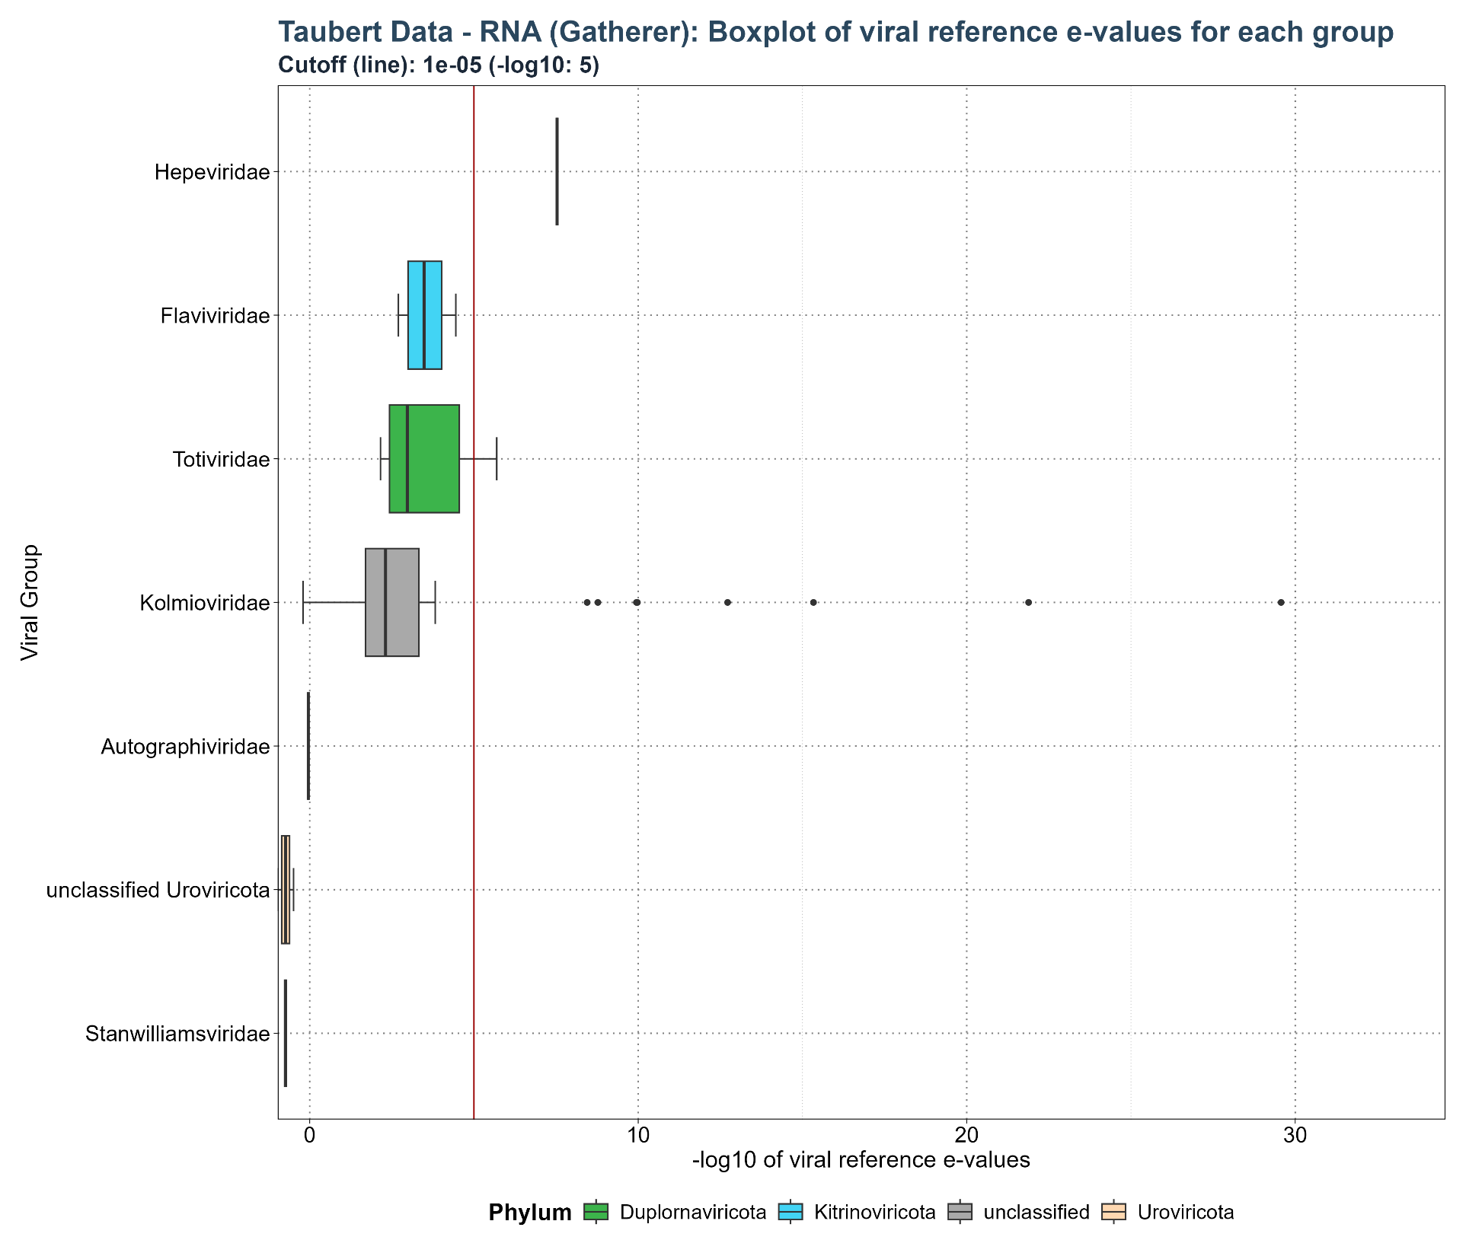
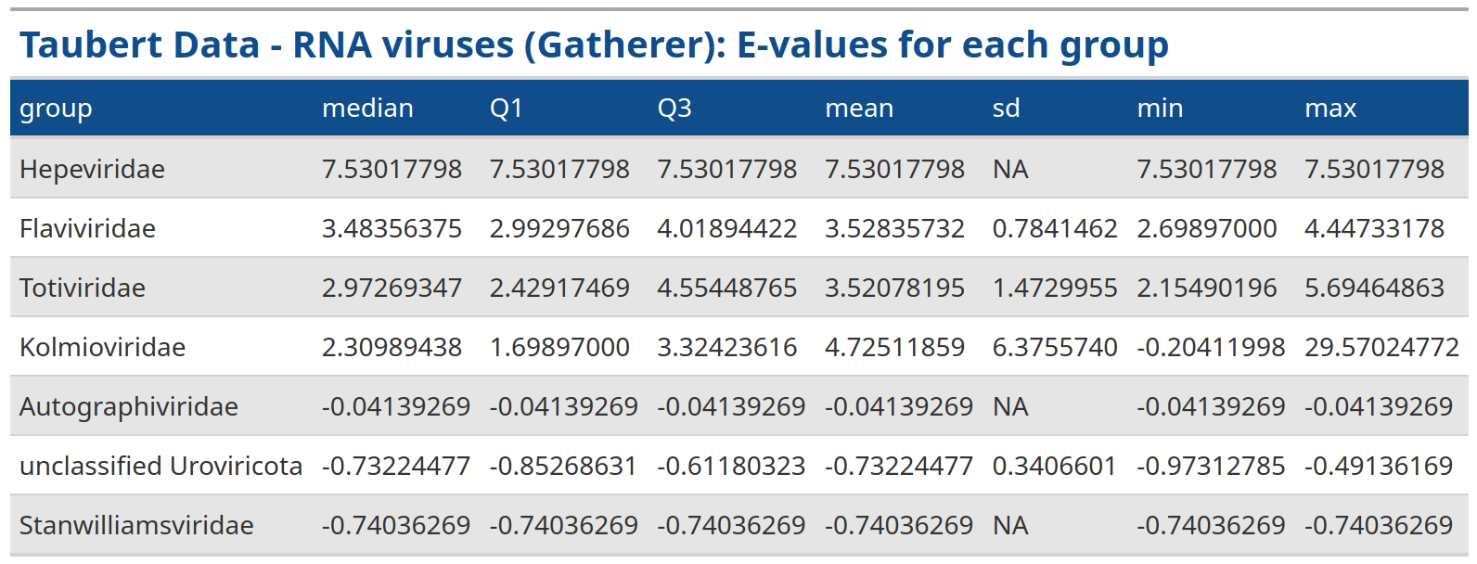

Slide 30
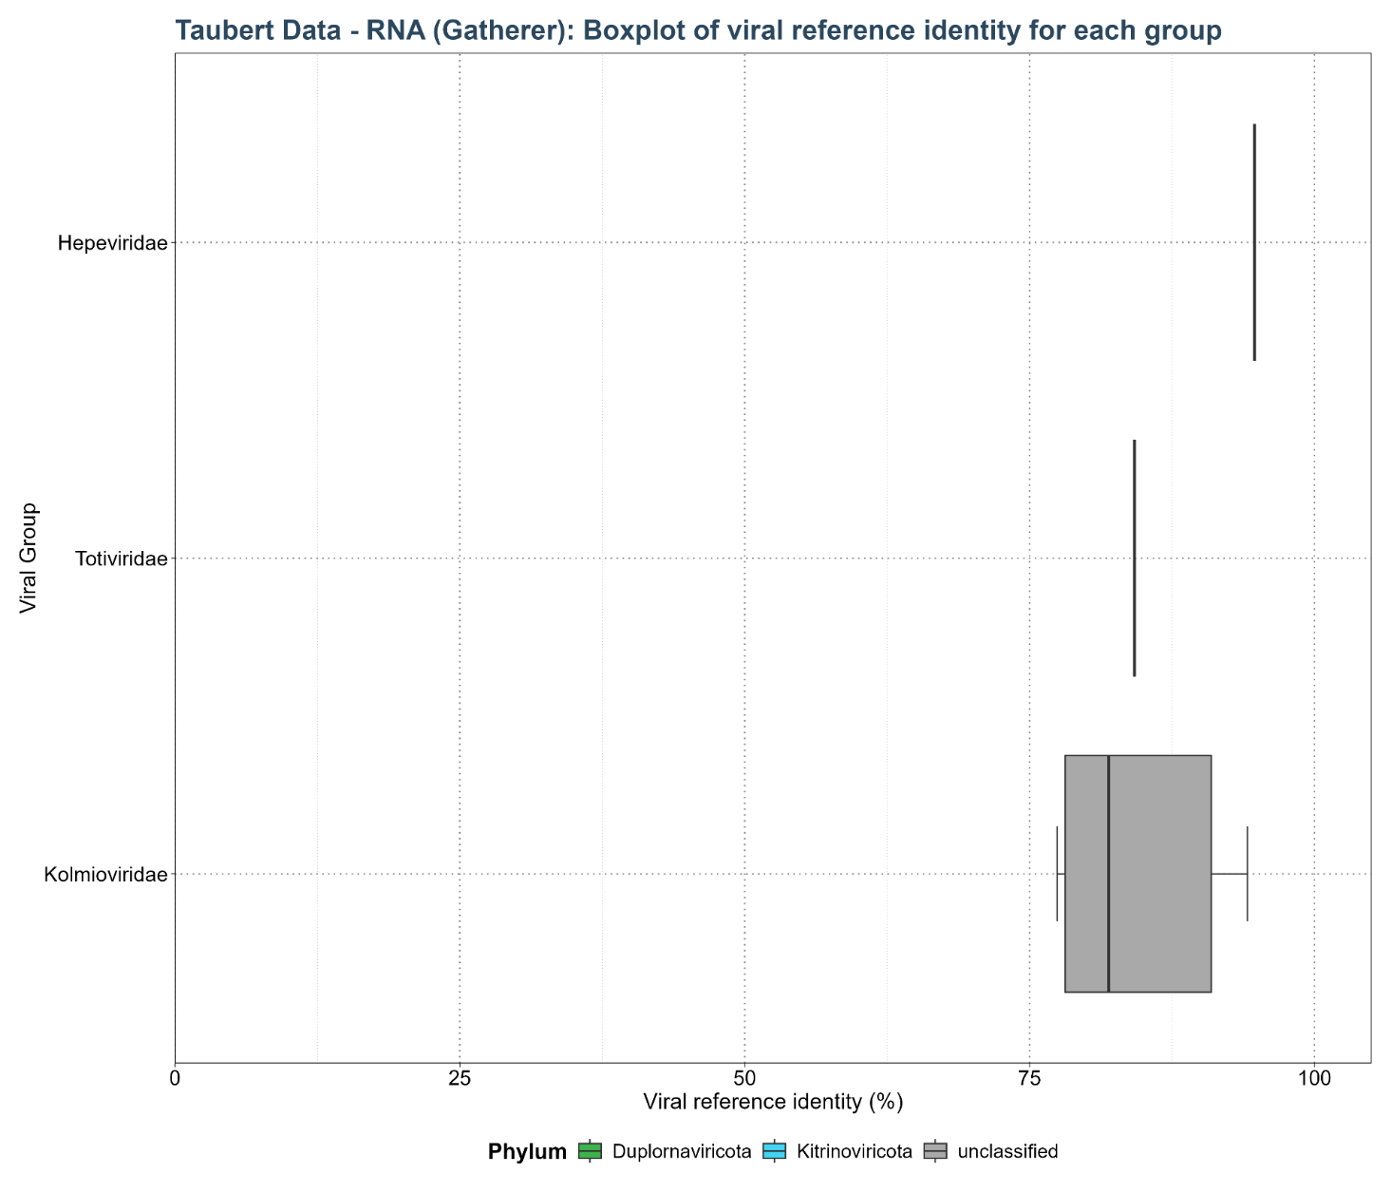
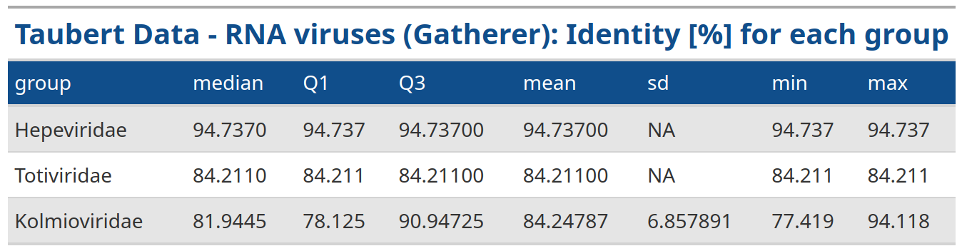

Slide 31
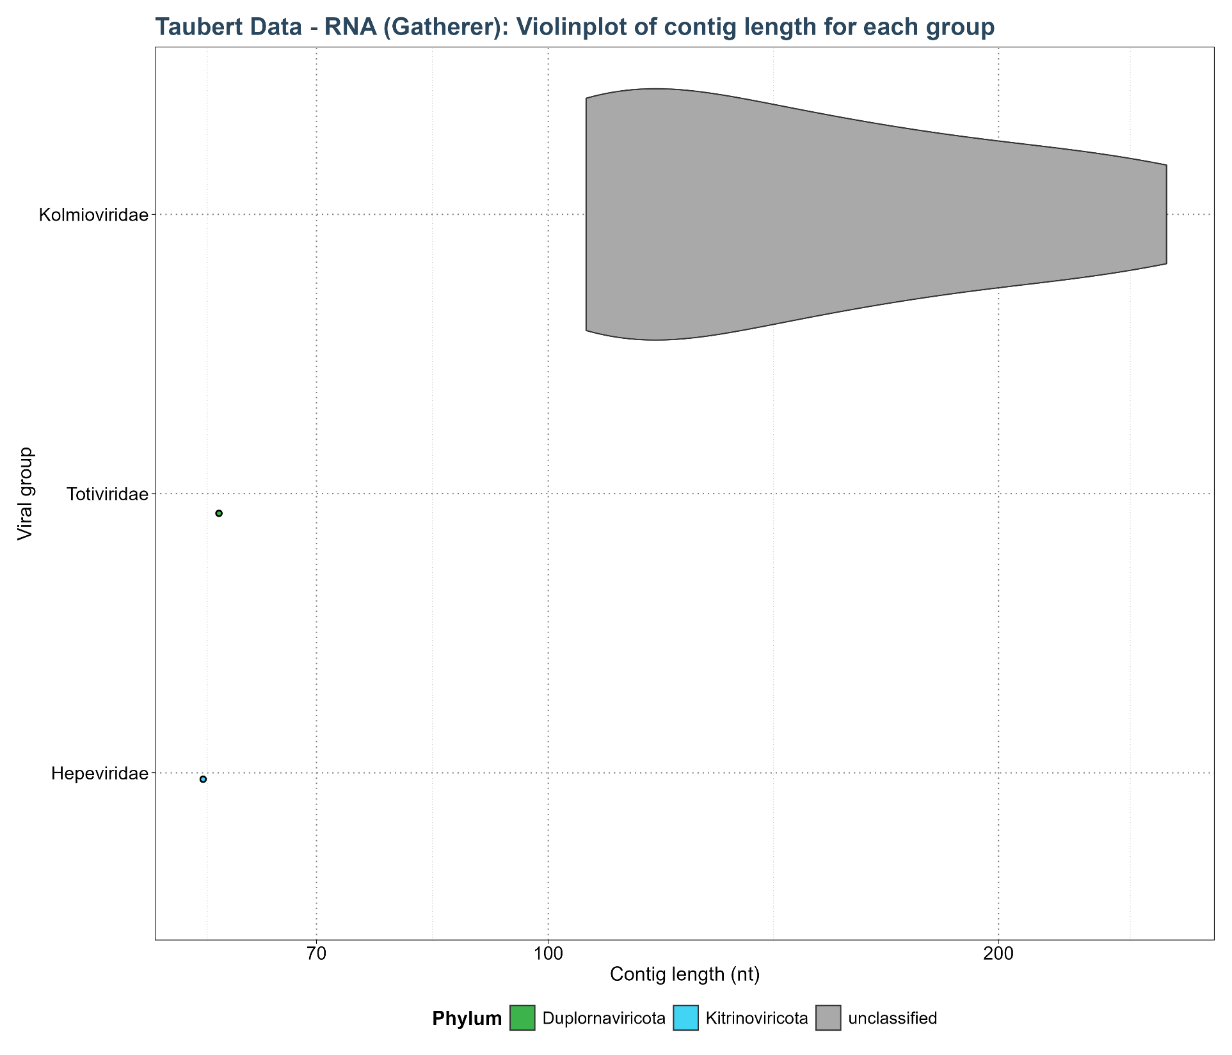
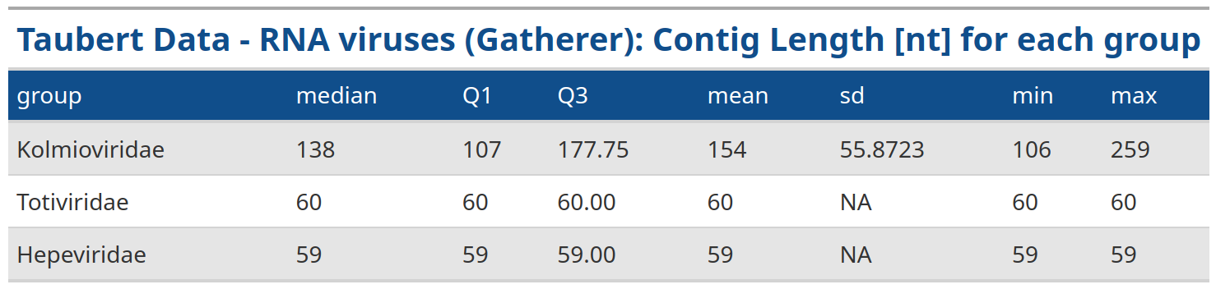

Slide 32
Florian Pfaff Datensatz Small DNA Hunter

Slide 33
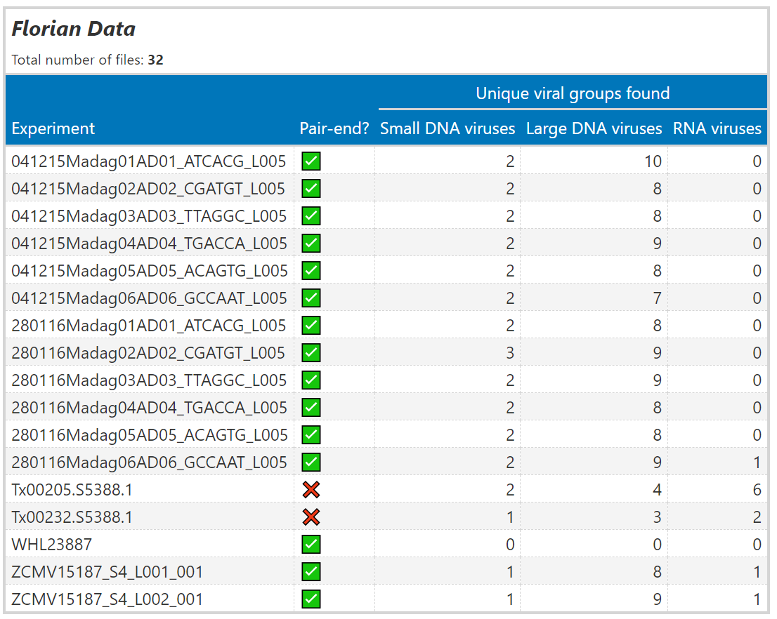

Slide 34
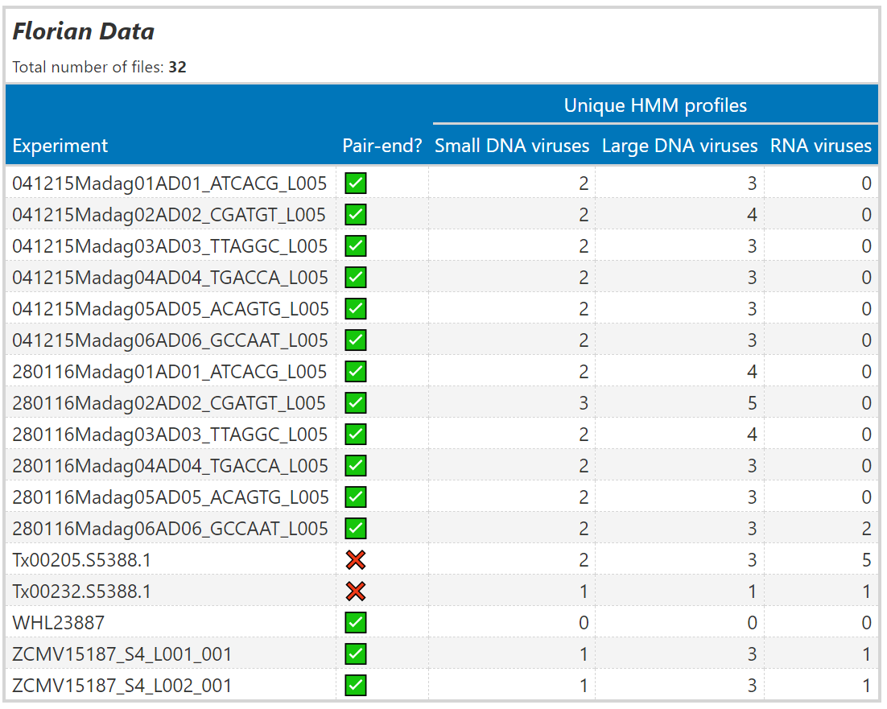

Slide 35
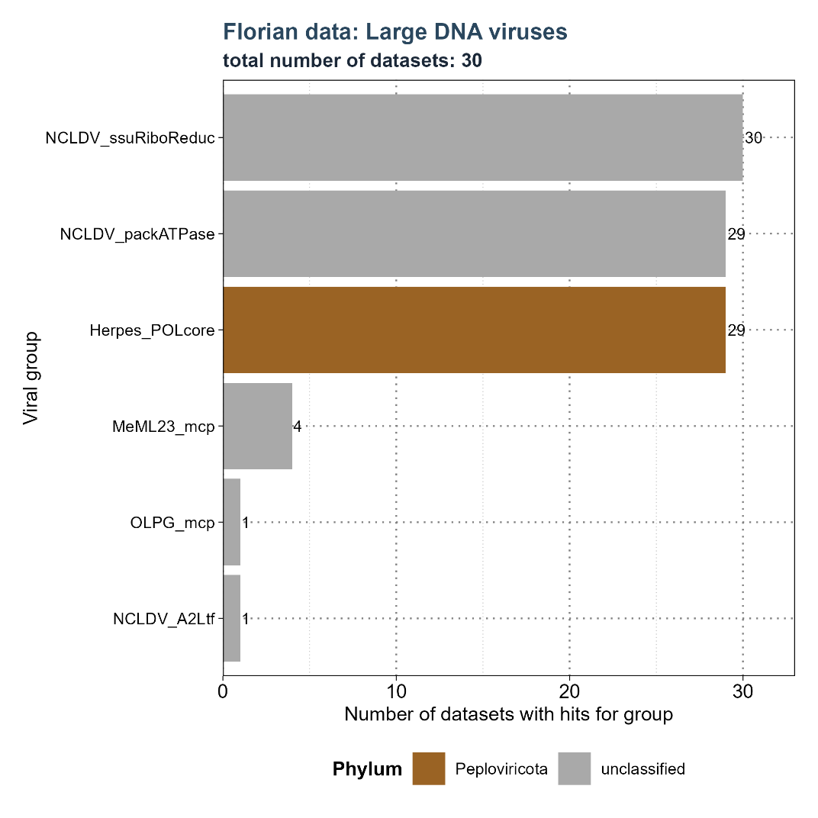



Slide 36



Slide 37


Slide 38


Slide 39



Slide 40



Slide 41
Florian Pfaff Datensatz Small DNA Gatherer

Slide 42

Tabelle zu groß, um eingefügt zu werden. Bei nachfrage kann ich die Tabelle einzeln zeigen.

Slide 43




Slide 44



Slide 45



Slide 46


Slide 47
Florian Pfaff Datensatz Large DNA Hunter

Slide 48



Slide 49




Slide 50



Slide 51



Slide 52
Florian Pfaff Datensatz Large DNA Gatherer

Slide 53


Slide 54




Slide 55



Slide 56



Slide 57



Slide 58
Florian Pfaff Datensatz RNA Hunter

Slide 59



Slide 60


Slide 61


Slide 62



Slide 63



Slide 64
Florian Pfaff Datensatz RNA Gatherer

Slide 65



Slide 66


Slide 67



Slide 68



Slide 69



Slide 70

Gesamtüberblick
Hier mit „best_query“ nicht Taxonomy.
Gefiltert nach:
2) 'num_hits' > 4
3) 'ViralRefSeq_E' < 1e-5
4) 'ViralRefSeq_ident' < 90

Slide 71
Mammals - Flavi Hunter

Slide 72


Slide 73




Slide 74


Slide 75


Slide 76



Slide 77
Mammals - Flavi Gatherer

Slide 79
Mammals - Hepe_Virga Hunter

Slide 80


Slide 81


Slide 82


Slide 83


Slide 84
Mammals - Hepe_Virga Gatherer

Slide 85


Slide 86


Slide 87


Slide 88


Slide 89
Mammals - Nido Hunter

Slide 90


Slide 91


Slide 92


Slide 93


Slide 94
Mammals - Nido Gatherer

Slide 95
Fehlt noch

Slide 96
Mammals - Negative Bunya-Arena Hunter

Slide 97


Slide 98


Slide 99


Slide 100


Slide 101
Mammals - Negative Bunya-Arena Gatherer

Slide 102


Slide 103


Slide 104


Slide 105


Slide 106
Mammals - Mono_Chu Hunter

Slide 107


Slide 108


Slide 109


Slide 110


Slide 111



Slide 112
Mammals - Mono_Chu Gatherer

Slide 113


Slide 114


Slide 115


Slide 116


Slide 117
Mammals - Orthomyxo Hunter

Slide 118


Slide 119


Slide 120


Slide 121


Slide 122


Slide 123
Mammals - Orthomyxo Gatherer

Slide 124


Slide 125


Slide 126


Slide 127


Slide 128


Slide 129
Virusparies

Slide 130

6 neue Funktionen + Verbesserungen zu bestehenden Funktionen:
VgConLenViolin: Violin plot to visualize the distribution of contig lengths.
ExportVirusDataFrame: Export data frames.
VhgAddPhylum: Extract phylum information.
VhgGetSubject: Process and Count Viral Subjects within Groups.
VhgPreprocessTaxa: Process ViralRefSeq_taxonomy column.
VhgSubsetHittable: Filter VirusHunterGatherer data based on user’s own criteria.

Slide 131



VgConlenViolin
Option intern zu filtern (mehr als 2 Punkte)
Einzelne Punkte können geplotted werden.

Slide 132
# Include a single group:
result1 <- VhgSubsetHittable(file, virus_groups = "Hepadna-Nackedna_TP")
# Include multiple groups:
result2 <- VhgSubsetHittable(file, virus_groups = c("Hepadna-Nackedna_TP", "Gemini_Rep"))
# Exclude a single group:
result3 <- VhgSubsetHittable(file, virus_groups = list(exclude = "Hepadna-Nackedna_TP"))
# Exclude multiple groups:
result4 <- VhgSubsetHittable(file, virus_groups = list(exclude =
c("Hepadna-Nackedna_TP", "Anello_ORF1core")))
file_filtered <- VhgSubsetHittable(file,group_column = "best_query",
virus_groups = "Anello_ORF1core",
num_hits_min = 4,ViralRefSeq_ident_criteria = -90,ViralRefSeq_E_criteria = 0.00001)
Filter nach:
Gruppe
E-Value
Num_hits
Identity: Darüber (positv) und darunter (negativ)
Contig_len

Slide 133

GetSubject

Slide 134
Weitere Features für bestehende Optionen (16 exported Funktionen insgesamt)
Alle Export Funktionen können auch RDS Object exportieren für spätere Bearbeitung.
Kann die Virusgruppe in den Plots sortieren nach Namen,Mode,Mean.Median.
Kann bei großen Datensätzen alle Plots facetten nach Phylum
Export Plot kann theoretisch mehrere Plots in einer Grid als 1 Plot exportieren und ich habe Argumente eingefügt, die es einfacher machen (Legende entfernen, X-column entfernen, X-column sortieren).
VHgPreprocessTaxa ist ein Bootleneck. Amfang in basic R umgesetzt: 1.5 Minuten für 100 Tausend Observationen. Jetzt nach Optimierung 100.000 in 5 Sekunden.
Nach Liubas Wunsch: Cutoff in VhgBoxplot kann ausgeschaltet werden
Kann zu jedem Boxplot auch Mean Point einfügen
Contig Length kann Log 10 scaliert werden (VgConlenViolin hat Scaling als Default).
Theme_choise ist jetzt möglich mit dotted order normalen Hintergrund.
Scatterplots können mit Vg_Files zu Bubble Plots gemacht werden mit Contig_len für Size.
Faceted Scatterplot kann auch einen Subset an Daten filtern und nur sie plotten (gut bei großen Datensätzen, wo nur bestimmte Gruppen wichtig sind).
Scatterplot ohne Facet hat jetzt ein Highlight Feature für bestimmte Gruppen.
Chong hat R package breits selbst kontrolliert.

